Slide 1


Slide 3
Objetivos de la Encuesta
Entre los objetivos del trabajo, se destacan:
medición del nivel de satisfacción de los clientes con respecto a la calidad del producto y de los servicios prestados por la distribuidora;
generación de índices que permitan la comparación de los resultados entre todas las distribuidoras;
generación de matrices de apoyo a la definición de acciones de mejora.

Slide 4
Detalles de la Encuesta
Detalles de la Encuesta

Slide 5
Ficha técnica
PERÍODO DE CAMPO:
23 de abril hasta 8 de julio de 2019
PARTICIPANTES:
37 empresas participaron de la Encuesta CIER:
21 tienen hasta 500 mil clientes
16 tienen más de 500 mil clientes
594 municipios en 11 países
5 distribuidoras brasileñas, asociadas a la BRACIER:
Todas tienen más de 500 mil clientes
142 municipios del territorio brasileño
COBERTURA GEOGRÁFICA:
12 países de América Latina (considerando las BRACIER) , en 736 municipios siendo:
594 municipios en 11 países (excepto Brasil);
142 municipios del territorio brasileño.

Slide 6
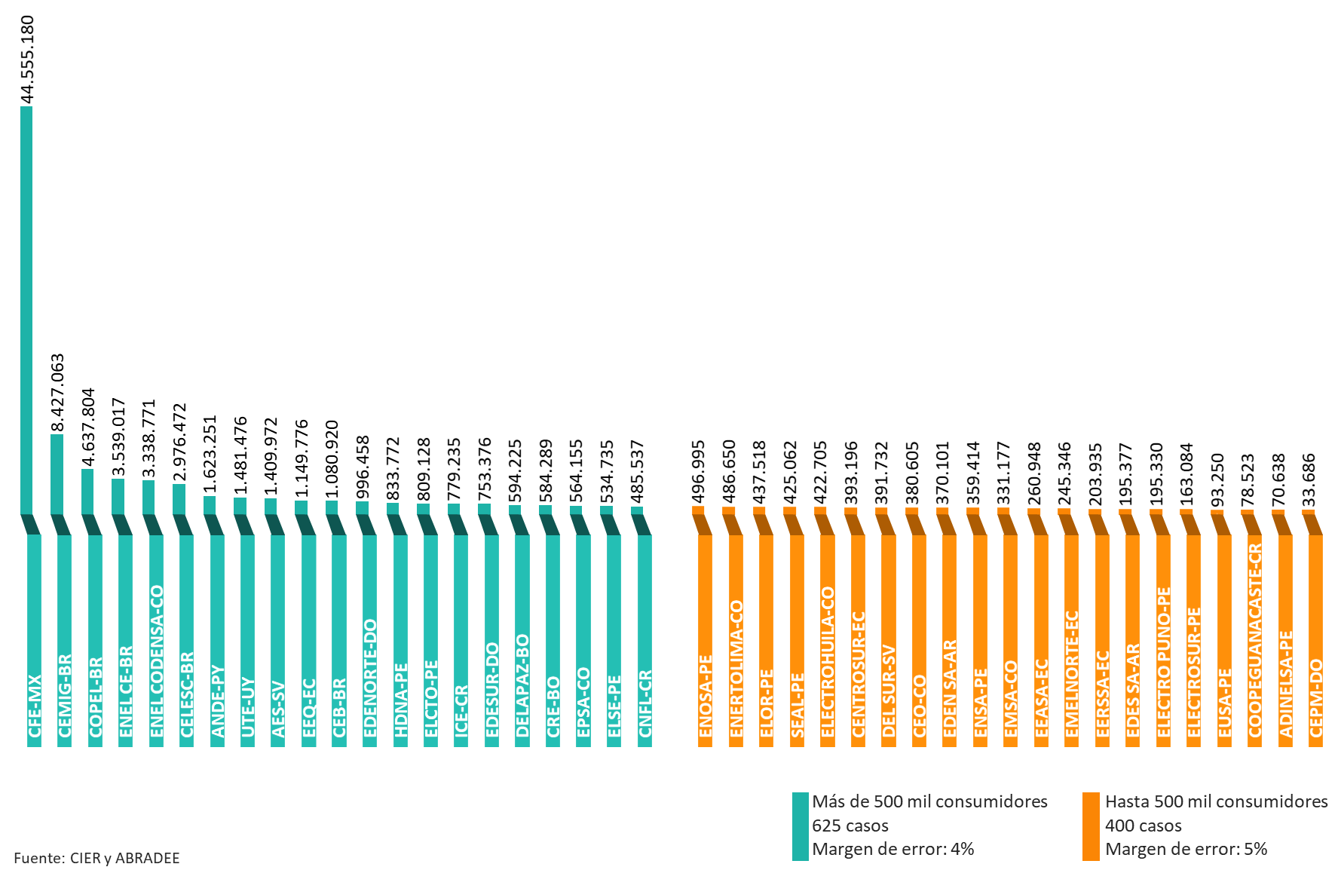
Número de clientes por distribuidora
2019
42 empresas
21.525 encuestas
Nota: Para CNFL fue presentado los clientes residenciales, debido a la falta de información.

Slide 7















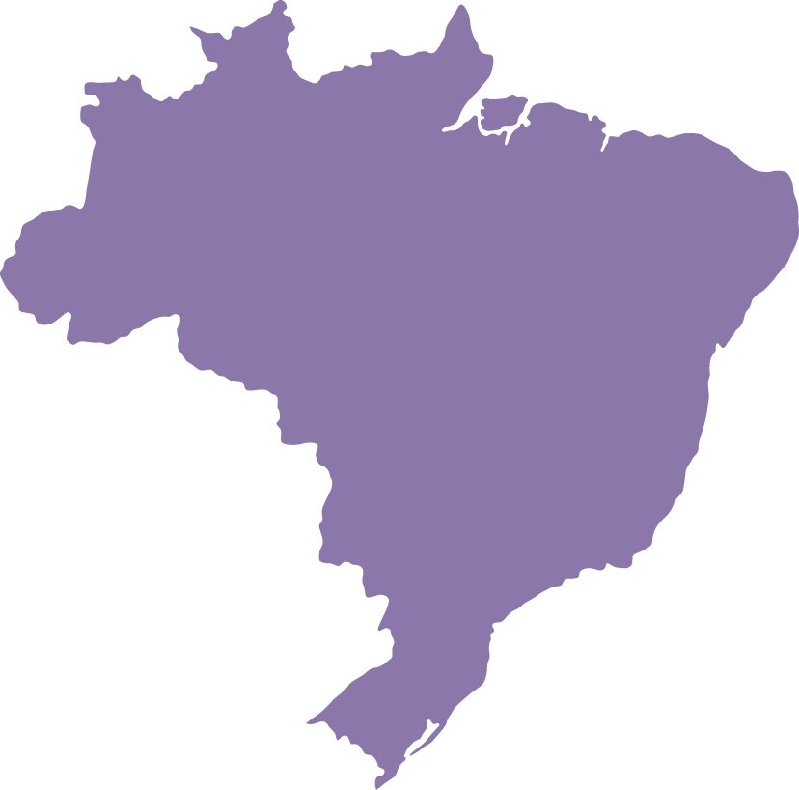













Distribuidoras participantes por país
COLOMBIA - 6 Empresas
ECUADOR - 5 Empresas
PERÚ - 11 Empresas
BOLIVIA - 2 Empresas
PARAGUAY - 1 Empresa
ARGENTINA - 2 Empresas
REPÚBLICA DOMINICANA - 3 Empresas
COSTA RICA - 3 Empresas
EL SALVADOR - 2 Empresas
BRASIL - 5 Empresas
URUGUAY - 1 Empresa
MÉXICO - 1 Empresa
1 con más de 500 mil clientes
1 hasta 500 mil clientes
1.025 encuestas
M.E.:3,5%
5 con más de 500 mil clientes
3.125 encuestas
M.E.:2,6%
1 con más de 500 mil clientes
625 encuestas
M.E.:4,0%
2 hasta 500 mil clientes
80 encuestas
M.E.:4,0%
2 con más de 500 mil clientes
1.250 encuestas
M.E.:2,8%
2 con más de 500 mil clientes
4 hasta 500 mil clientes
2.850 encuestas
M.E.:3,1%
2 con más de 500 mil clientes
1 hasta 500 mil clientes
1.650 encuestas
M.E.:3,0%
3 con más de 500 clientes
8 hasta 500 mil clientes
5.075 encuestas
M.E.:1,8%
1 con más de 500 mil clientes
625 encuestas
M.E.:4,0%
1 con más de 500 clientes
4 hasta 500 mil clientes
2.225 encuestas
M.E.:2,9%
2 con más de 500 mil clientes
1 hasta 500 mil clientes
1.650 encuestas
M.E.:3,0%
1 con más de 500 mil clientes
625 encuestas
M.E.:4,0%

Slide 8
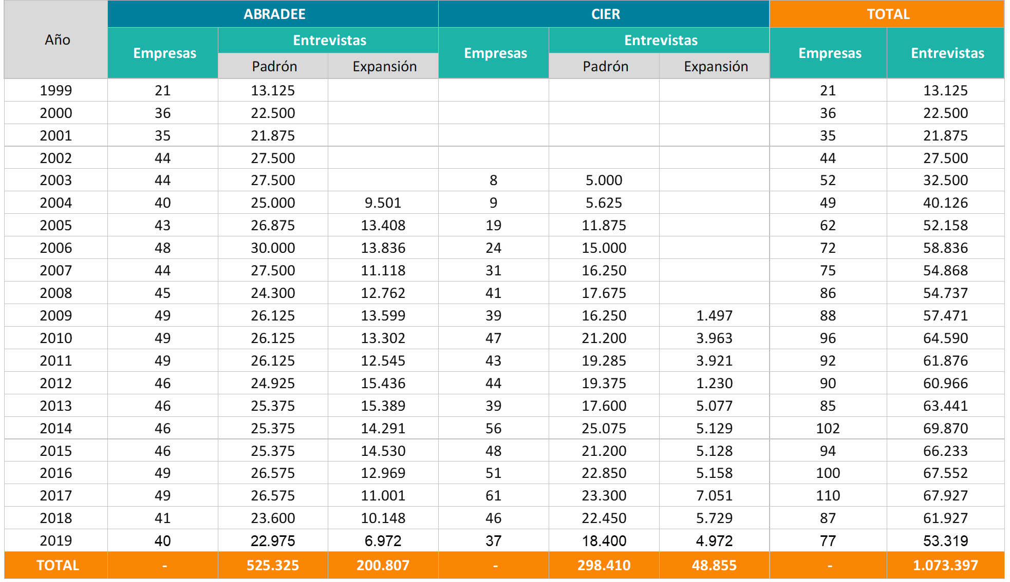
Evolución del número de entrevistas 1999-2019 (Abradee y CIER)
Empresas de 11 países participan de la ronda Cier 2019:
Argentina, Bolívia, Colombia, Costa Rica, El Salvador, Ecuador, México, Paraguay, Perú, República Dominicana y Uruguay.
Las 77 empresas participantes de la ronda de 2019 atienden una población de aproximadamente 450 millones de habitantes (próximo a 114 millones de clientes residenciales).
Tanto las encuestas de Abradee cuanto las de CIER, fueron realizadas utilizando la metodología desarrollada por Abradee lo que garantiza la comparabilidad de los datos de las dos encuestas.
Los resultados son compartidos por las dos instituciones y entre las empresas participantes.

Slide 9
Satisfacción del cliente
Satisfacción del cliente

Slide 10
Sobre la satisfacción del cliente
Relativos al servicio
Experiencia del cliente
Necesidades
Experiencias de consumo y uso de servicio
Expectativas
Interacciones con la empresa y empleados
Percepción que los clientes tienen de sus interacciones con la empresa
No relativos al
servicio
Sentimientos
Emociones
Expectativas
Expectativas relativas a otros servicios
Ocupación/edad
Conjunto de pensamientos
Qué se dice sobre el servicio/la empresa (comunicación)
Lo que no se dice
Empresa (noticias y propagandas)
Prensa
Boca-a-boca
Lo que la empresa ofrece
Desempeño objetivo
$ (propiamente dicho)
Cómo ofrece
Satisfacción: resultado de una serie de experiencias del cliente
Proactividad
El trato
La manera de resolver el problema

Slide 11
Encuesta Cualitativa

Slide 12
Encuesta Cualitativa
La realización del estudio cualitativo presentado en seguida es una iniciativa que tiene el objetivo de hacer un chequeo del contenido de la investigación; si está adecuado, si lo comprenden los clientes y si hay mejorías que pueden ser implantadas.
Fueron realizados 8 grupos focales, siendo 2 reuniones en las ciudades sede de cada uno de los países: Colombia (Bogotá), El Salvador (San Salvador), Perú (Arequipa), Uruguay (Montevideo).

Slide 13
Temas importantes para la satisfacción
De manera espontánea, los temas mencionados como importantes por los participantes fueron:
Tecnología
Suministro de energía
Alumbrado
Público
Atención
al
cliente
Medio
ambiente
Mantenimiento
de
la red
Imagen
Beneficios
Información
y
comunicación
Medición
Corte programado
Factura de energía
Precio

Slide 14
Temas importantes para la satisfacción
Tecnología
Cableado subterráneo, avanzar en tecnología para que la luz no caya, tener equipos con mucha tecnología.
Suministro
de energía
Atención
al
cliente
No ser tan automatizado, contestar a las solicitudes, quejas y reclamos, personal calificado (conozcan sobre el tema), amabilidad, tiempo hasta el problema ser resuelto, horario de funcionamiento de la atención, puntos de atención presencial, puntualidad en la realización, atención de emergencia.
Continuidad (que no falte), calidad (sin bajones, caídas de tensión), no se queme artefactos, resolución rápida cuando falte (brinde servicio eficiente).
*cancelación sin necesitar ir en puntos de pago (Perú)
Imagen
Alumbrado público
Medio
ambiente
Ser transparente (impuestos, informes), justa, atenta a hurtos de energía, que todos tengan acceso a energía.
Fuentes de energía limpias, cambiar la matriz energética cuando no es limpia, facturas online para preservación del medio ambiente.
Cobertura, luz fuerte, manutención (reparación rápida, manutención de
los cables).

Slide 15
Temas importantes para la satisfacción
Beneficios
Tarjetas de crédito (producto), subsidios a jubilados, descuentos en electrodomésticos.
Mantenimiento
de la red
Manutención periódica, renovación de redes (algunas viejas) para tener más seguridad (evitar accidentes).
Corte
programado
Avisar cuando va a faltar la luz, cuando va a volver, cantidad de medios para comunicarlos.
Disminuir tarifas, precio justo, se consume poco y el precio es alto.
Precio
Factura de energía
Claridad de las informaciones de los productos ofrecidos
(ej: seguro), informar el consumo de los electrónicos, conocimiento sobre la empresa.
Información
y
comunicación
Informar que la factura está próxima de vencer, aceptar pagos de facturas vencidas, cantidad e infraestructura de puntos de pago, colas largas, la manera como se entrega (en buenas condiciones), claridad de las informaciones de la factura.
Medición correcta y que se entienda lo que está siendo leído
( la distribuidora enseñe como leer).
Medición

Slide 16
Metodología CIER
Metodología CIER

Slide 17







Metodología CIER
1ª etapa
Evaluación de la calidad
de los servicios prestados
2ª etapa
Importancia de los atributos
y áreas evaluadas
Importancia de los
atributos de precio
Importancia
Calidad x Precio
3ª etapa
Satisfacción con los
Atributos de calidad (IDATs)
Evaluación de precio
4ª etapa
Satisfacción general

Slide 18



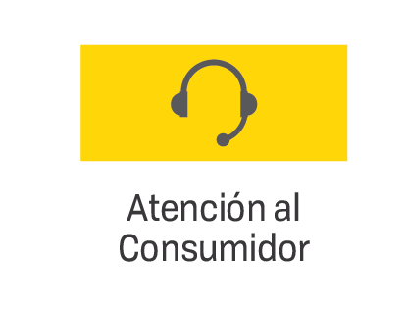




Metodología CIER
31 atributos
(IDATs)
34 atributos (IDATs)
Calidad
Percibida
3 atributos
4 atributos
5 atributos
10 atributos
9 atributos
1 nuevo
2 nuevos
1 nuevo
1 salió
5 IDARs
3 atributos
5 atributos
7 atributos
10 atributos
9 atributos
8 IDARs
Satisfacción del Cliente
Valor
Percibido
4 atributos
(IDATs)
46 IDATs
49 IDATs
4 atributos
1 IDAR
11 atributos
(IDATs)
Demás
Aspectos
2 IDARs
8 atributos exclusivos
3 atributos
1 salió
1 nuevo
7 atributos exclusivos
4 atributos

Slide 19
Resultados Principales e Índices
Resultados Principales e Índices

Slide 20
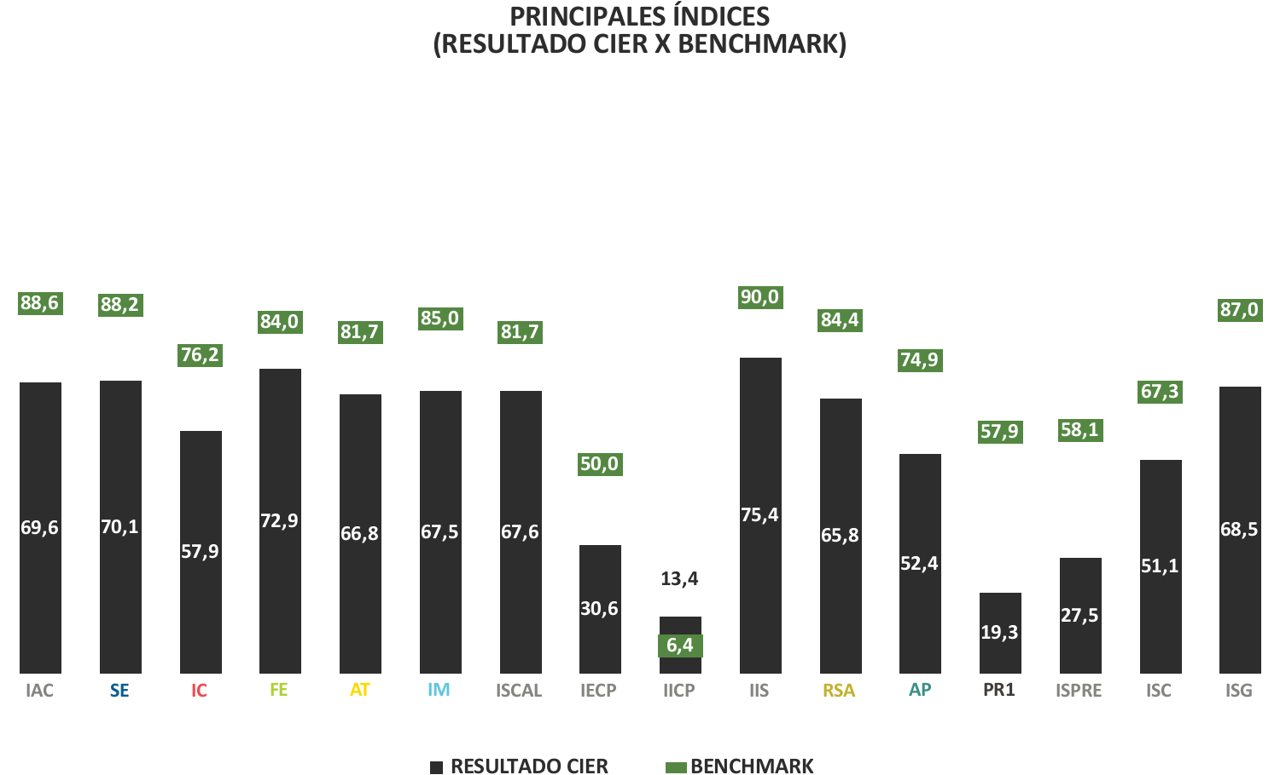
Índices de la Encuesta 2019
Pág. 24
Informe Individual
Resultado CIER y benchmarks

Slide 21
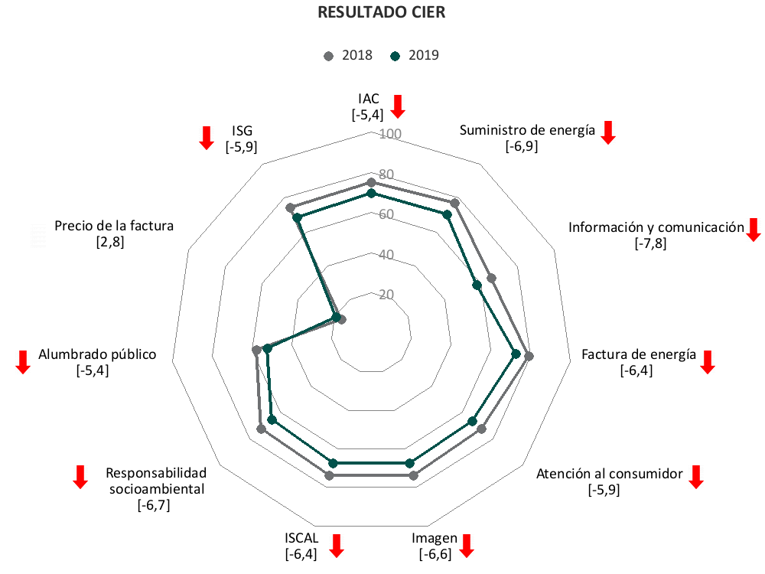
Comparación de los principales índices: 2019-2018
Resultado Cier

Slide 22
IAC – Índice de Aprobación del cliente

Slide 23
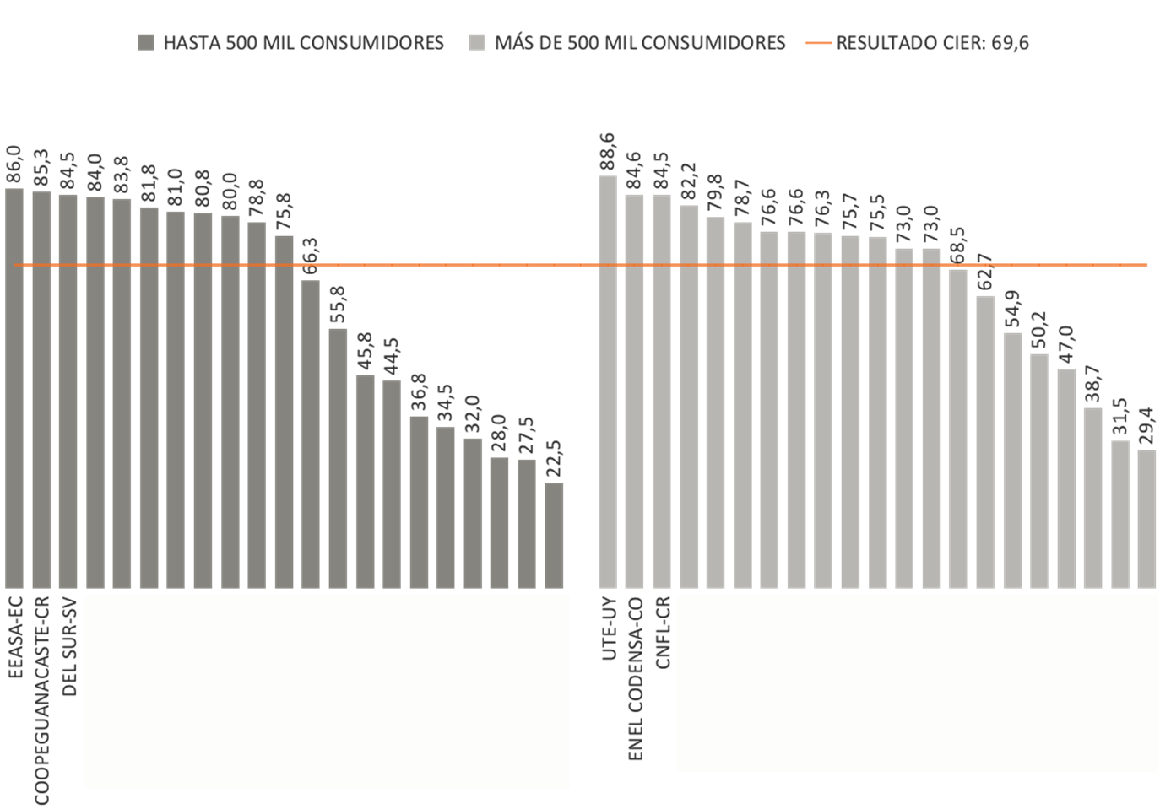
IAC
Pág. 16
Informe Comparativo
Por distribuidora

Slide 24
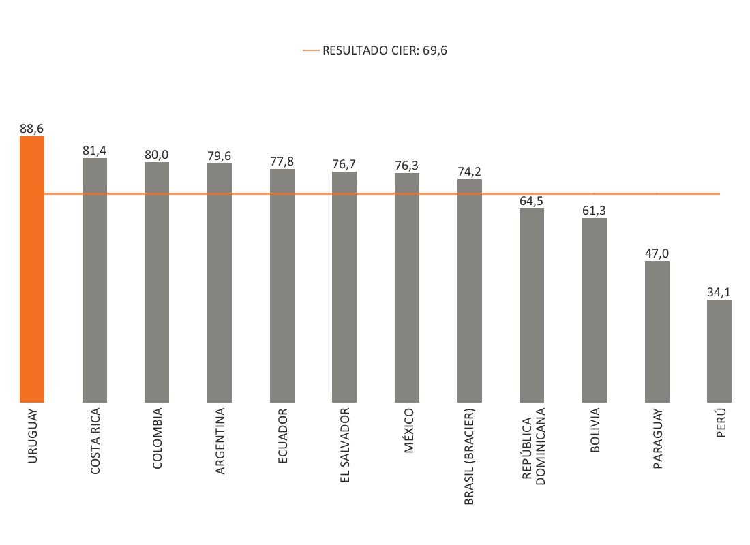
IAC
Por país

Slide 25
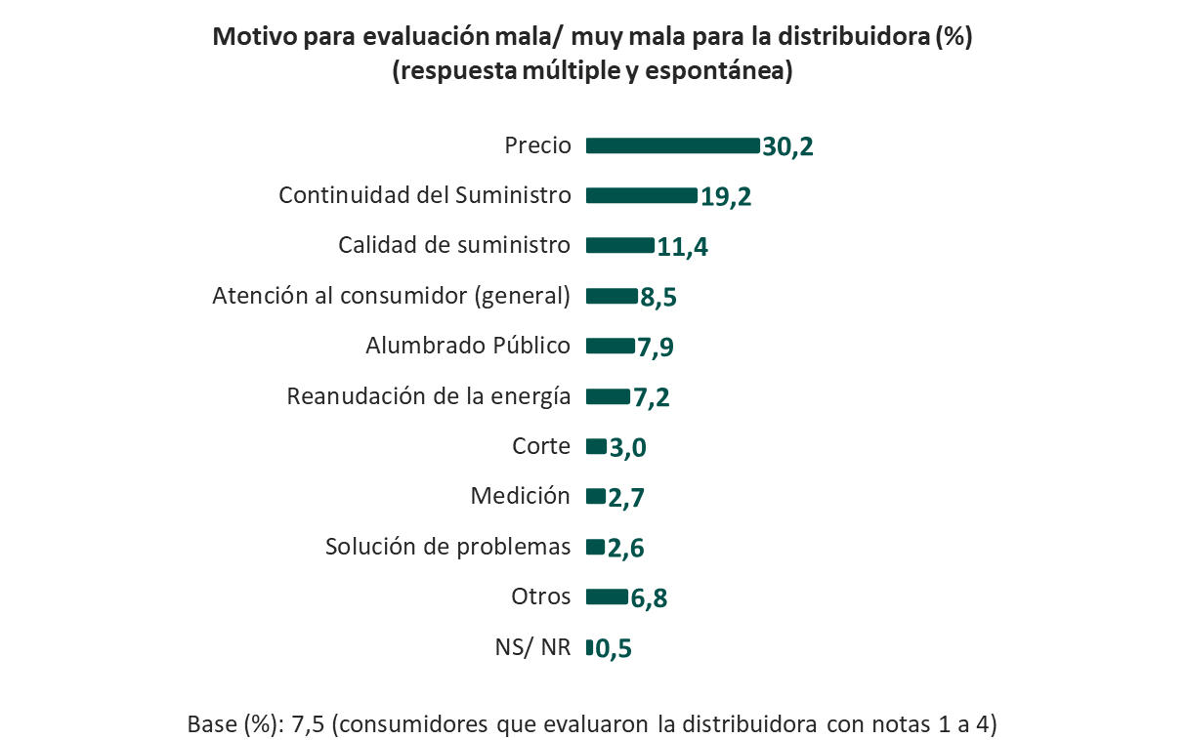
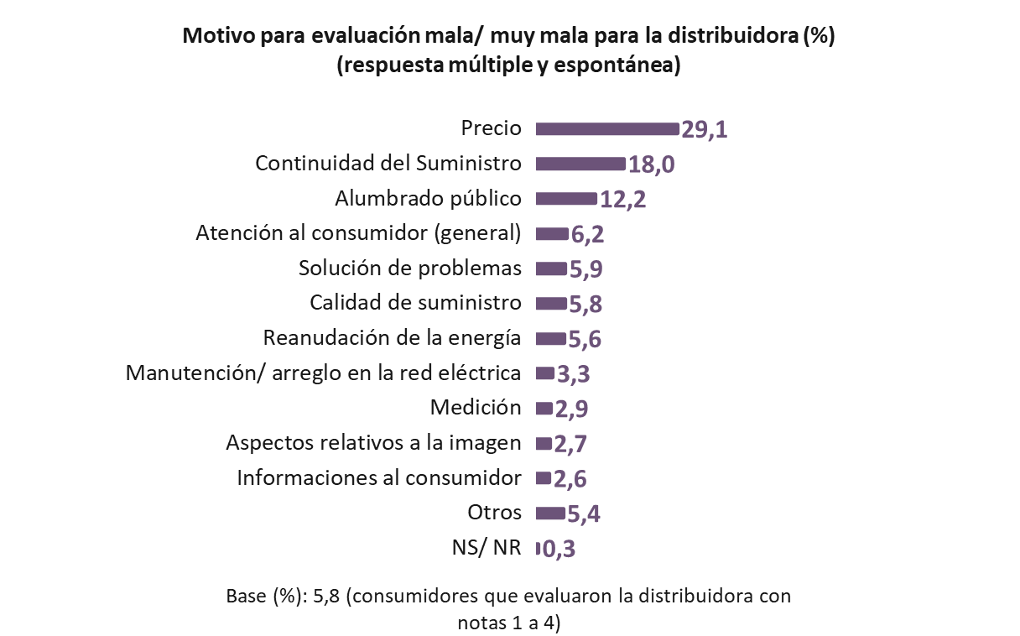
IAC: justificaciones para notas 1 hasta 4
Pág. 31
Informe Individual
Resultado CIER 2019 x 2018, respuesta múltiple y espontánea
2019
2018

Slide 26
ISG – Índice de Satisfacción General

Slide 27
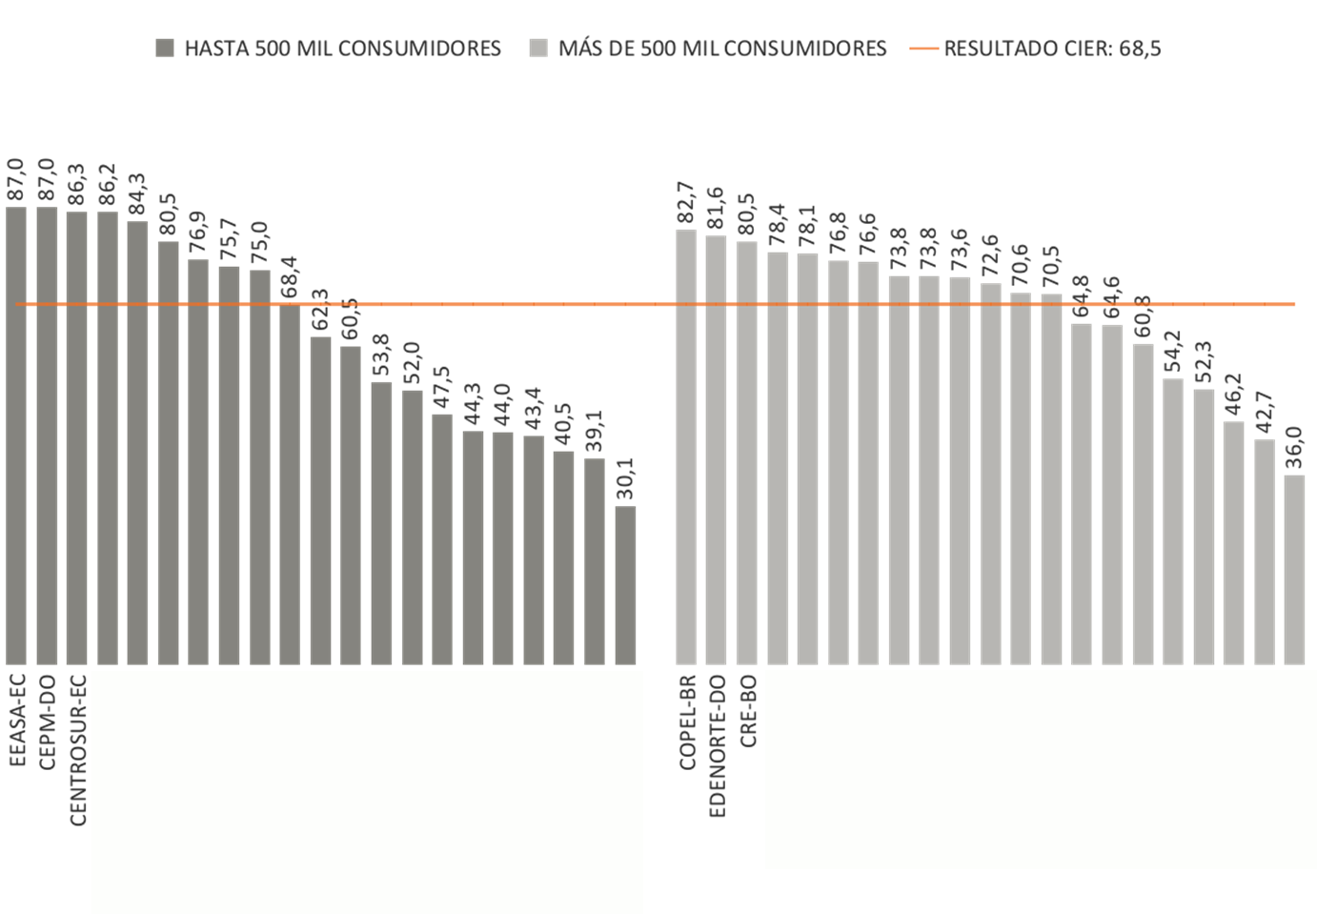
ISG
Pág. 18
Informe Comparativo
Por distribuidora

Slide 28
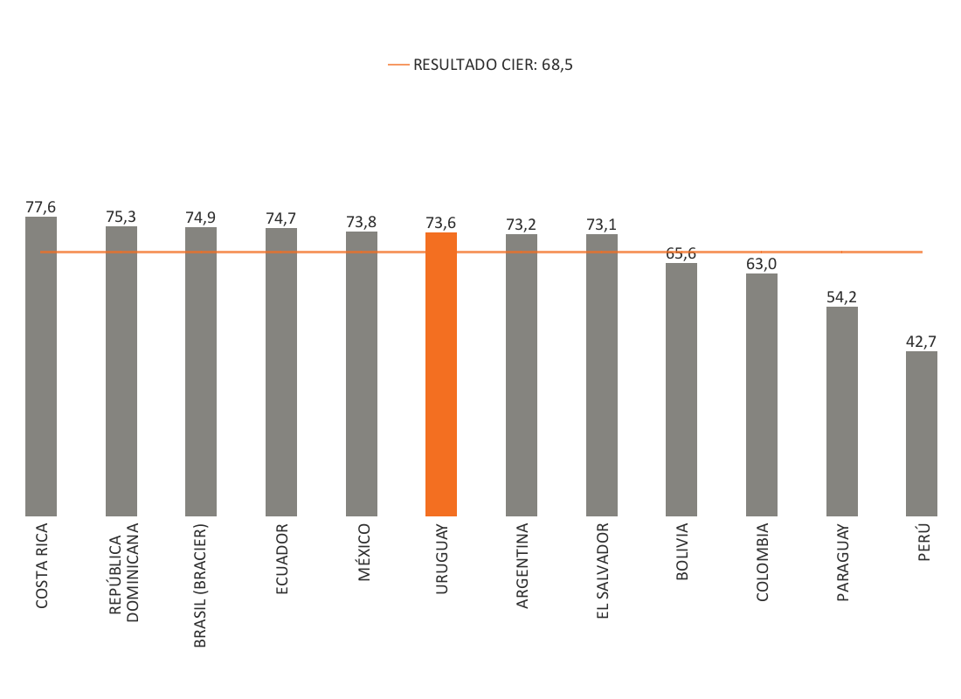
ISG
Por país

Slide 29
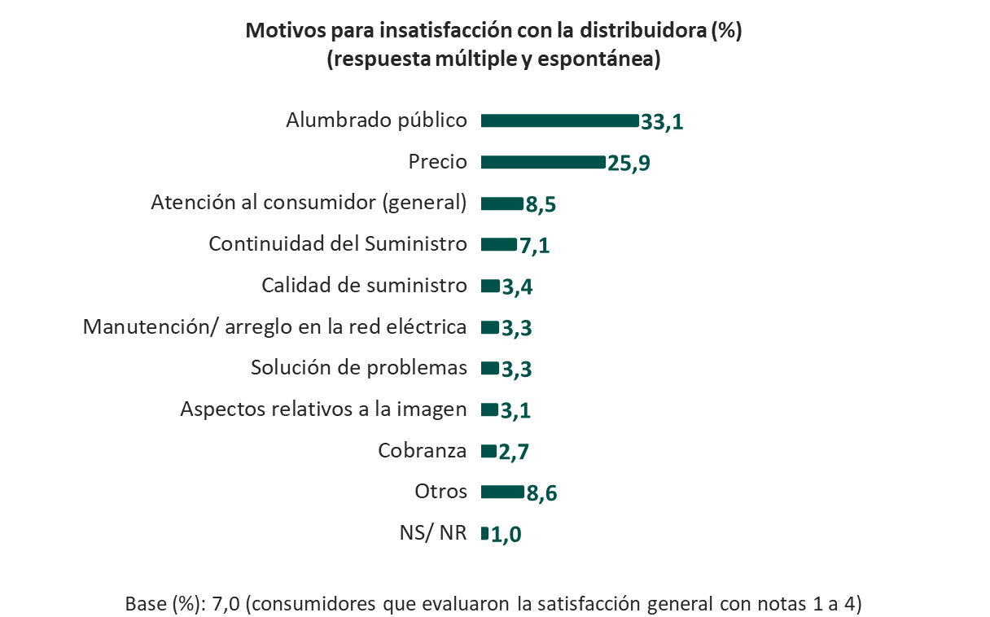
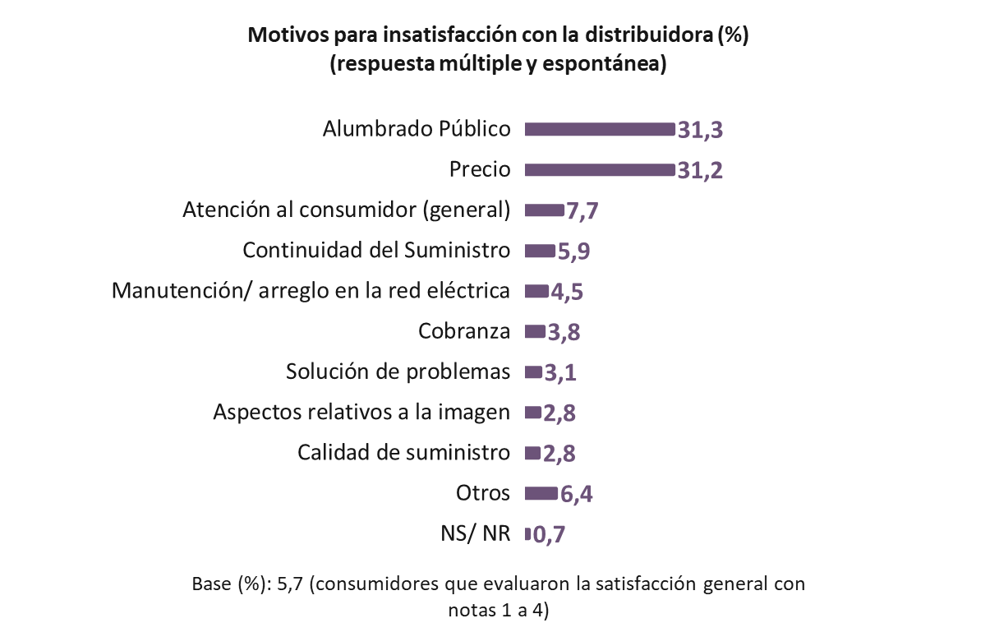
ISG: justificaciones para notas de 1 hasta 4
Pág. 35
Informe Individual
Resultado CIER 2019 x 2018, respuesta múltiple y espontánea
2019
2018

Slide 30
Sugerencia a la distribuidora

Slide 31
Sugerencia a la distribuidora
Después, fue preguntado a todos los encuestados: “Ahora, imagínese que usted tiene una reunión con la distribuidora, ¿cuál sería su principal sugerencia, sin considerar precio y alumbrado público, para que ella pudiese mejorar sus servicios?”
La pregunta fue de respuesta múltiple (hasta dos respuestas) y espontánea, y los resultados están presentados a continuación. Observe nuevamente que, para el tratamiento de las respuestas obtenidas, se adoptó el procedimiento de estandarización de respuestas espontáneas. La categoría “otros” es la suma de todas las respuestas que, en separado, no alcanzaron 2,5% de mención.

Slide 32
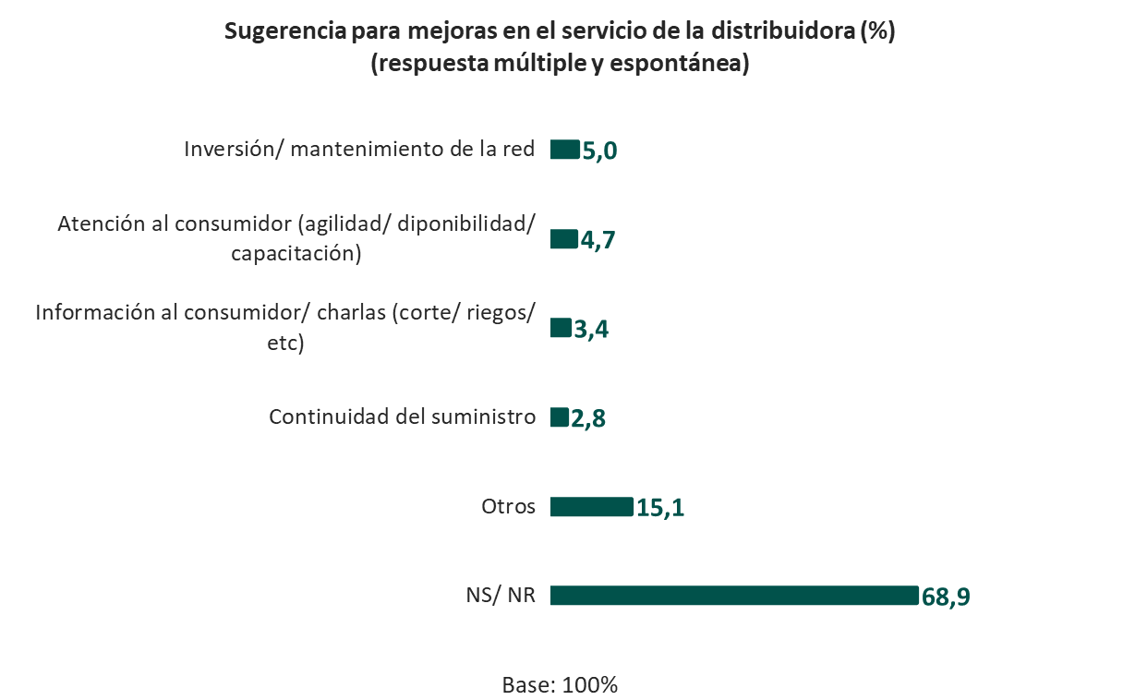
Sugerencia a la distribuidora
Pág. 36
Informe Individual
Resultado CIER, respuesta múltiple y espontánea

Slide 33
SE – Suministro de Energía

Slide 34
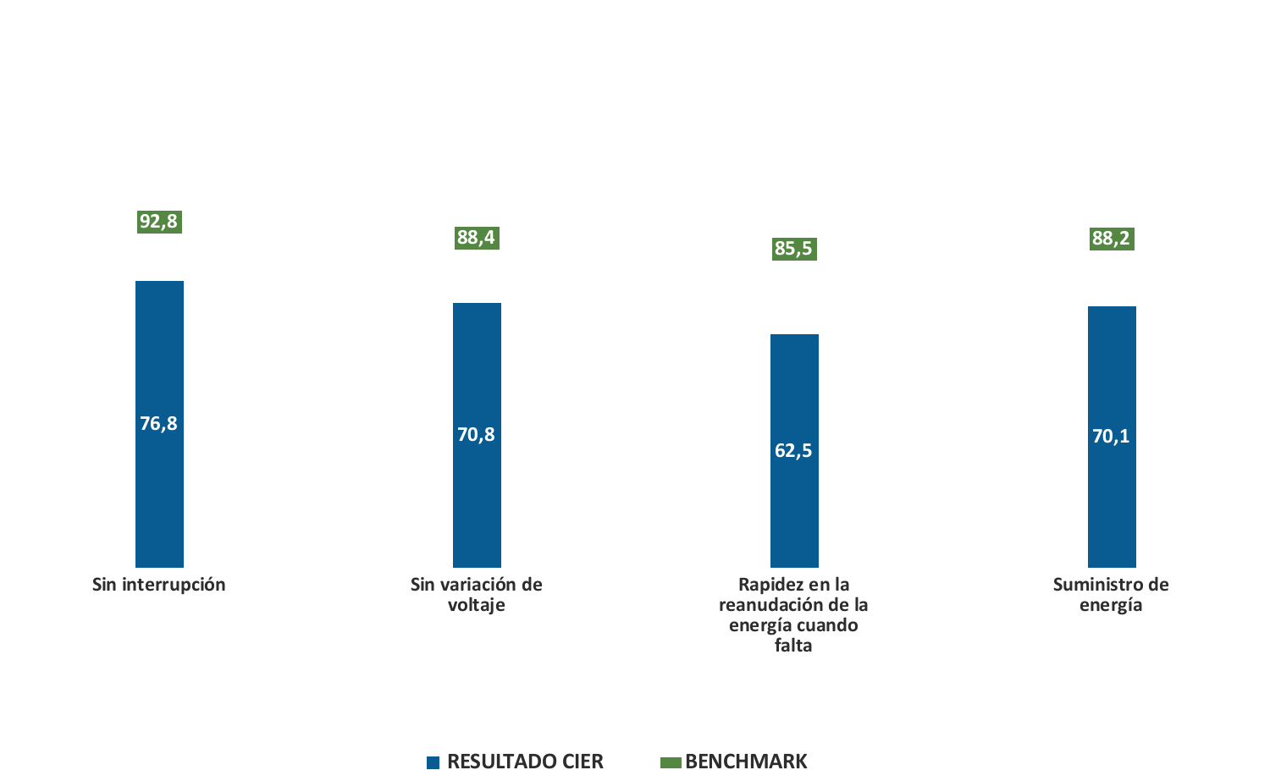
IDATs e IDAR Suministro de Energía
Pág. 50
Informe Individual
Resultado CIER 2019 y benchmarks

Slide 35
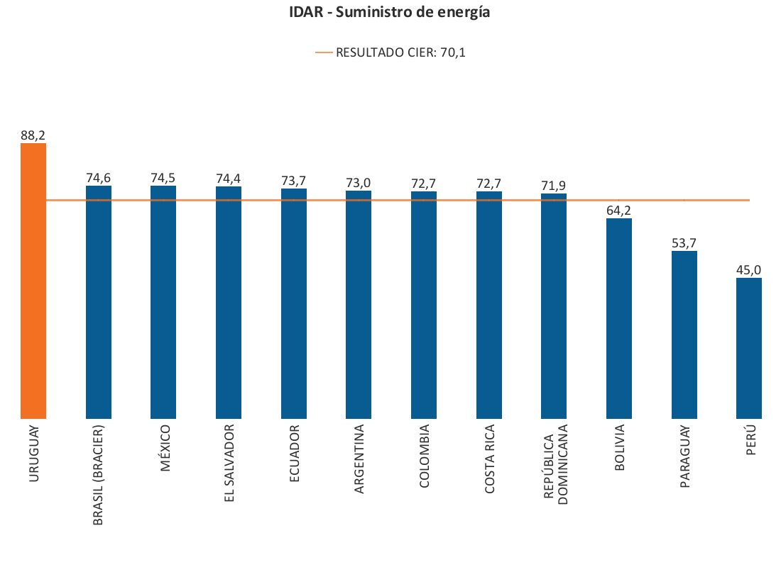
IDAR – Suministro de Energía
Por país

Slide 36
IC – Información y Comunicación

Slide 37
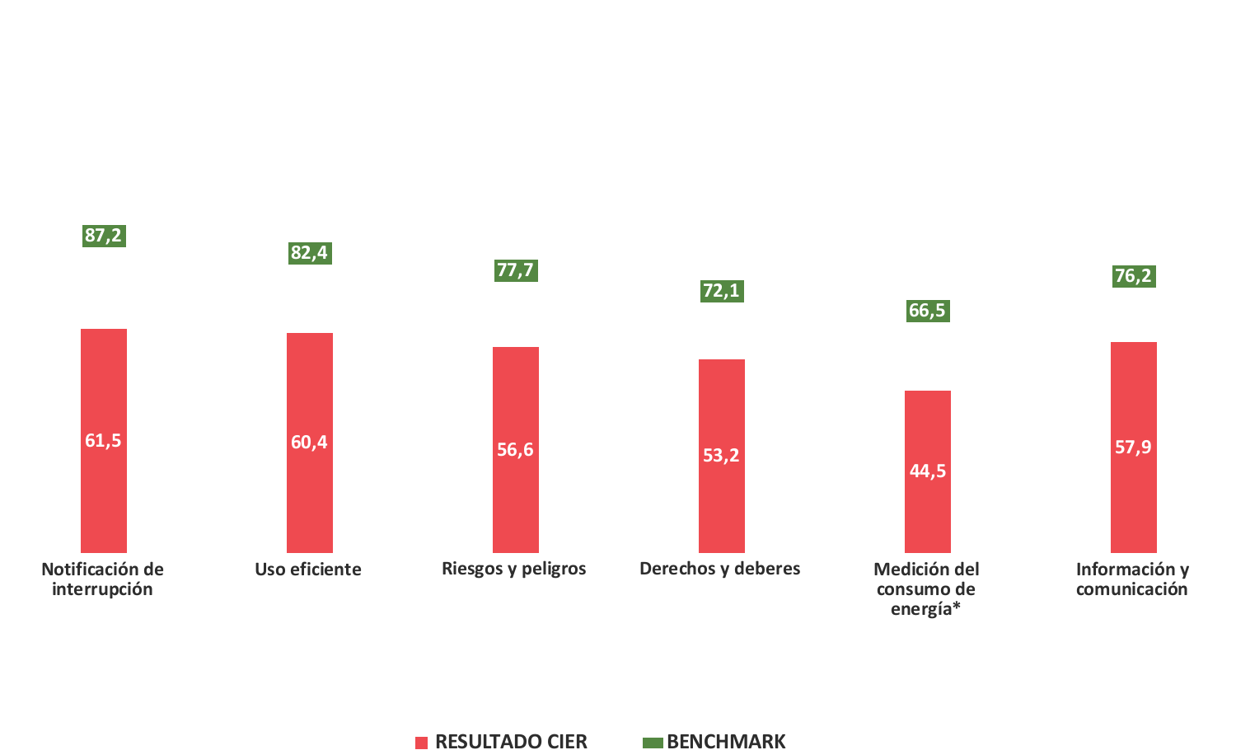
IDATs e IDAR Información y Comunicación
Pág. 60
Informe Individual
Resultado CIER 2019 y benchmarks
En año de 2019, fue evaluado un nuevo atributo “ medición del consumo de energía”. Ese atributo no es considerado ni en el IDAR del área ni en el ISCAL.

Slide 38
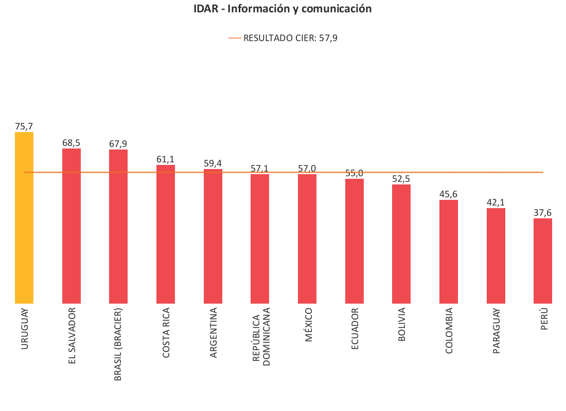
IDAR – Información y Comunicación
Por país

Slide 39
FE – Factura de Energía

Slide 40
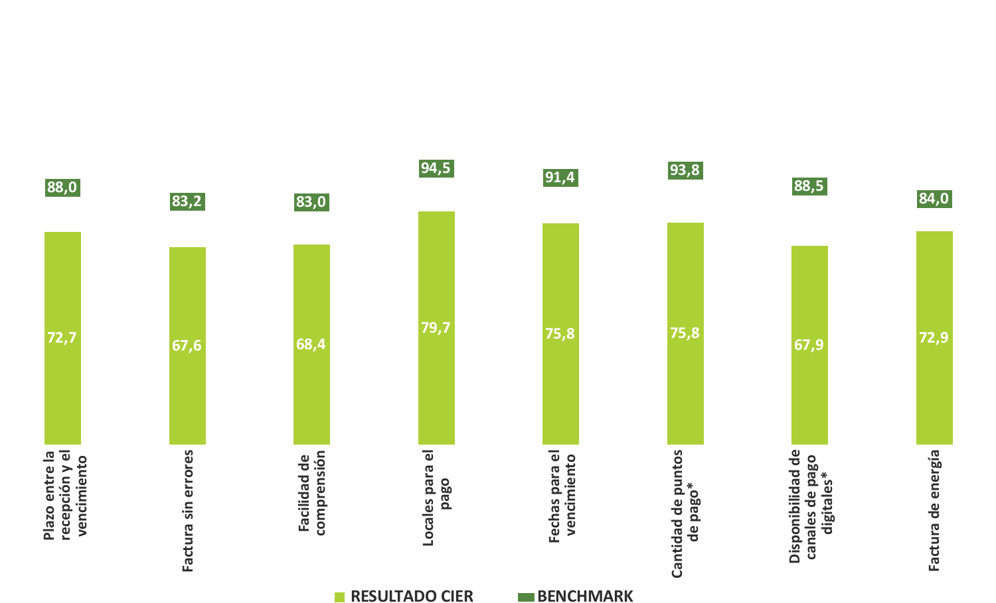
IDATs e IDAR Factura de Energía
Pág. 66
Informe Individual
Resultado CIER 2019 y benchmarks
En año de 2019, fueron evaluados dos nuevos atributos “cantidad de puntos de pago” y “disponibilidad de canales de pago digitales”. Estes atributos no son considerados ni en el IDAR del área ni en el ISCAL.

Slide 41
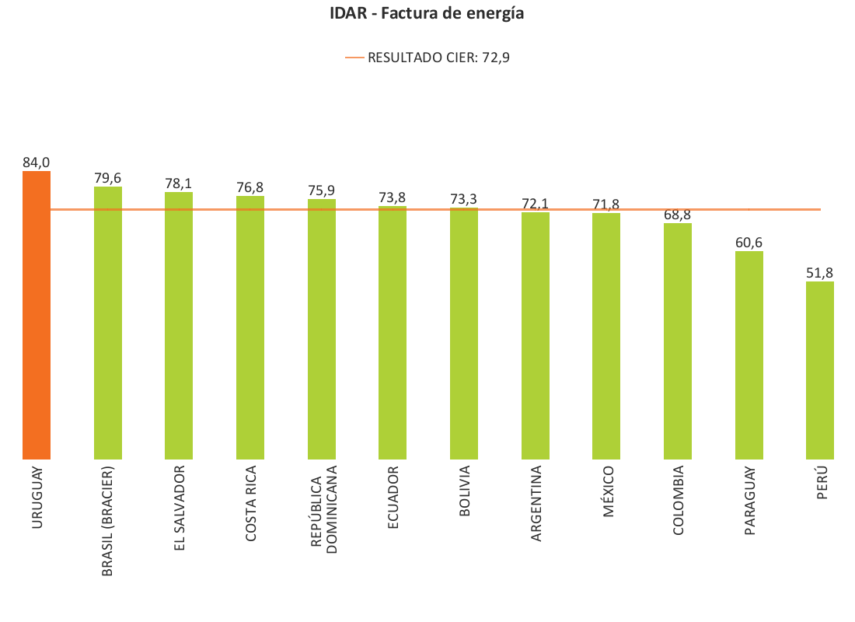
IDAR – Factura de Energía
Por país

Slide 42
AT – Atención al cliente

Slide 43
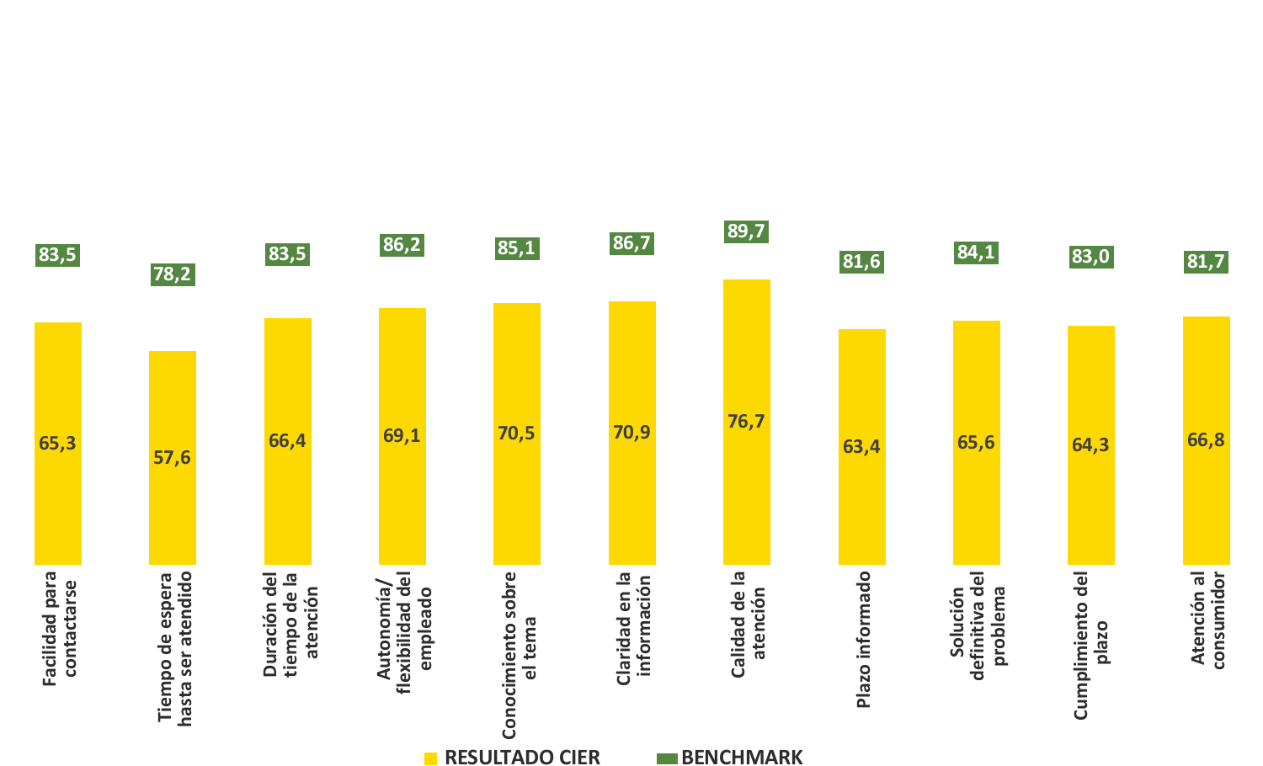
IDATs e IDAR Atención al Cliente
Pág. 77
Informe Individual
Resultado CIER 2019 y benchmarks

Slide 44
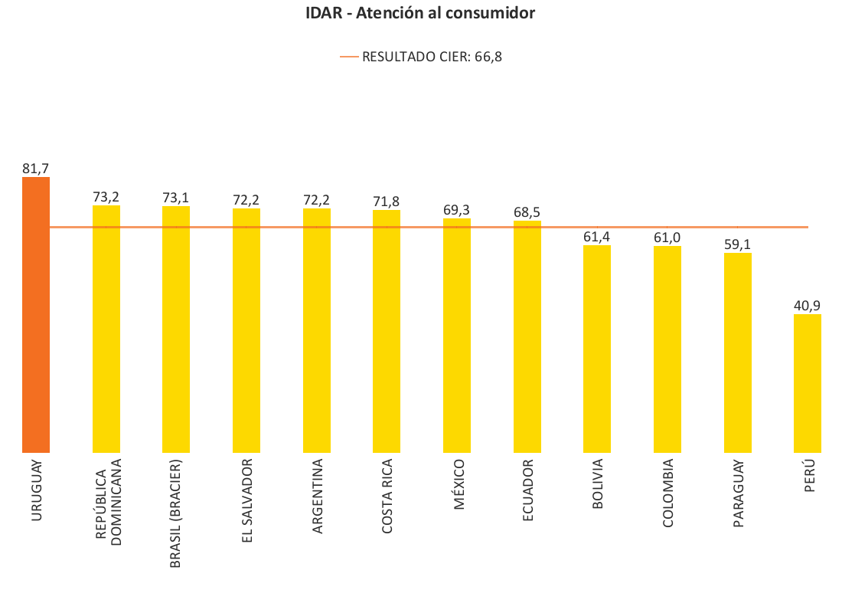
IDAR – Atención al Consumidor
Por país

Slide 45
IM – Imagen

Slide 46
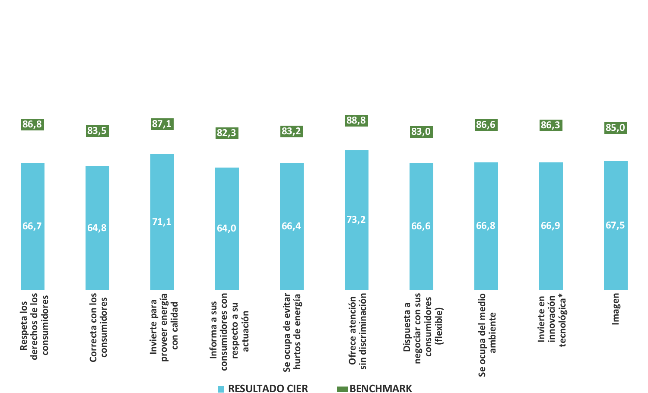
IDATs e IDAR Imagen
Pág. 94
Informe Individual
Resultado CIER 2019 y benchmarks
En año de 2019, fue evaluado un nuevo atributo “ invierte en innovación tecnología”. Ese atributo no es considerado ni en el IDAR del área ni en el ISCAL. El atributo “empresa preparada para situaciones de emergencia” no fue aplicado en 2019, ese no era considerado ni en el IDAR ni en el ISCAL.

Slide 47
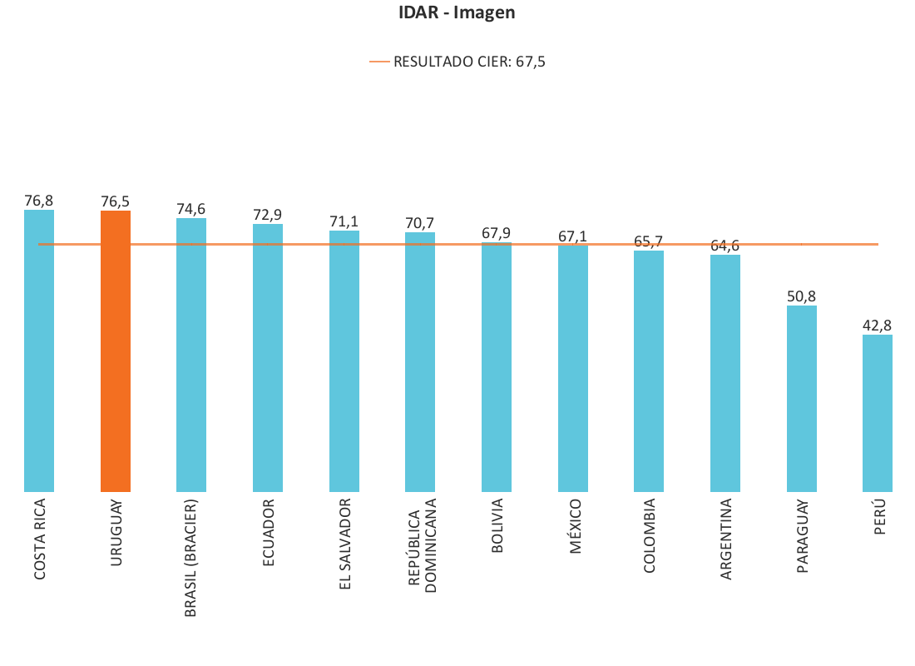
IDAR – Imagen
Por país

Slide 48
RSA – Responsabilidad Socioambiental

Slide 49
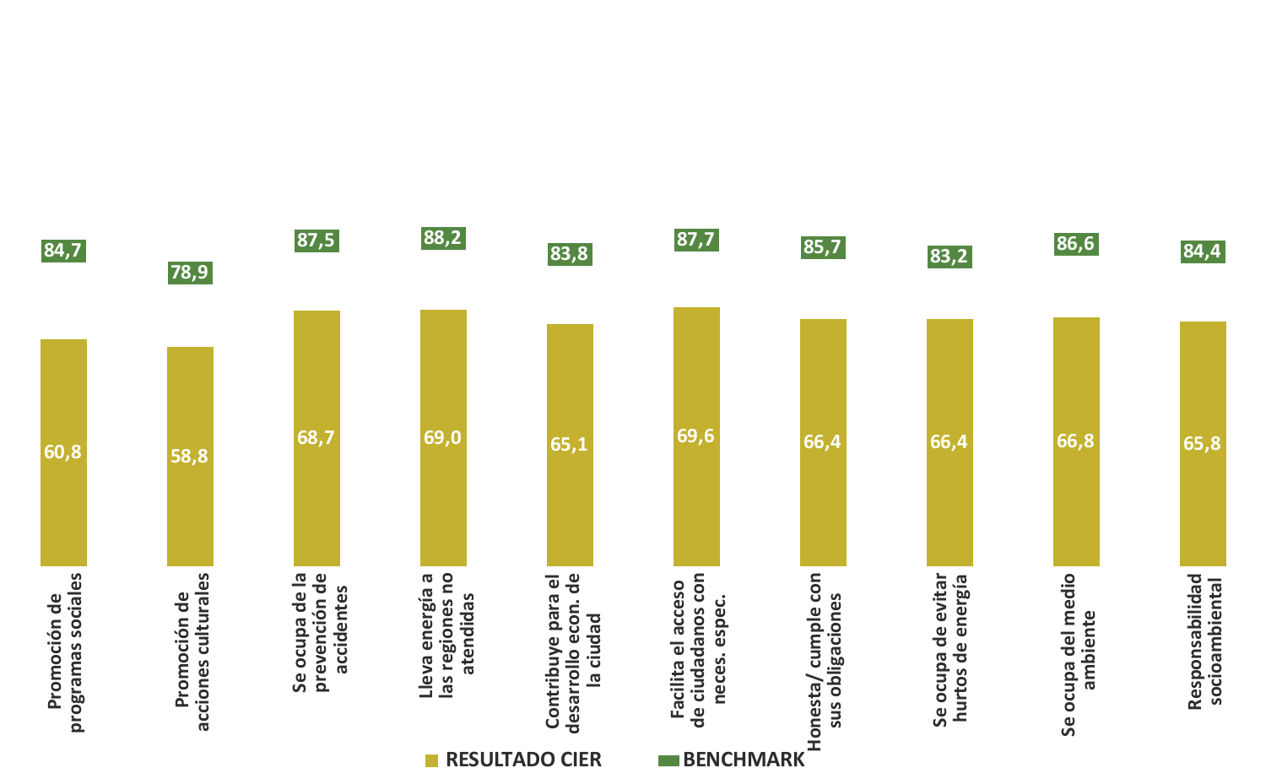
IDATs e IDAR Responsabilidad Socioambiental
Pág. 98
Informe Individual
Resultado CIER 2019 y benchmarks
El IDAR incluye dos atributos del área Imagen (se ocupa de evitar hurtos de energía / se ocupa del medio ambiente) y no incluye el atributos de Responsabilidad Socioambiental incluidos en 2011: “honesta/cumple con sus obligaciones”. El atributo “ofrece buenas condiciones de trabajo” no fue aplicado en 2019 , ese no era considerado en el IDAR ni en el ISCAL.

Slide 50
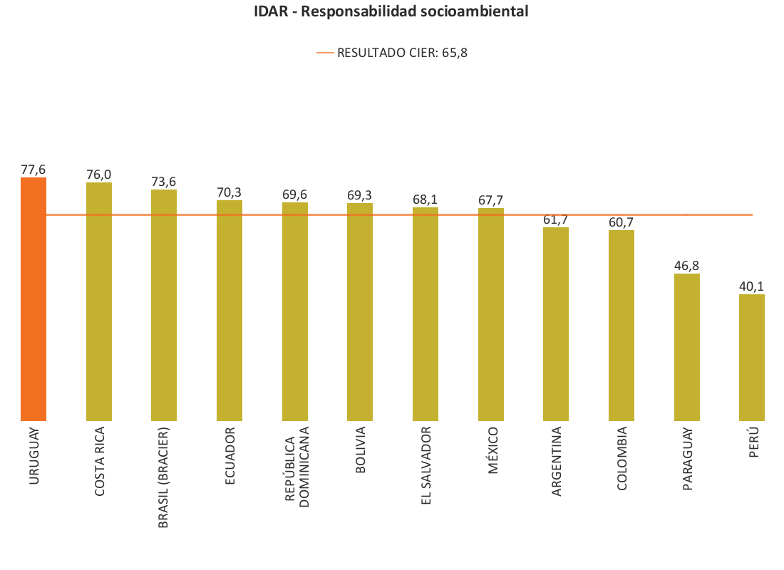
IDAR – Responsabilidad Socioambiental
Por país

Slide 51
ISCAL – Índice de Satisfacción con la Calidad Percibida

Slide 52
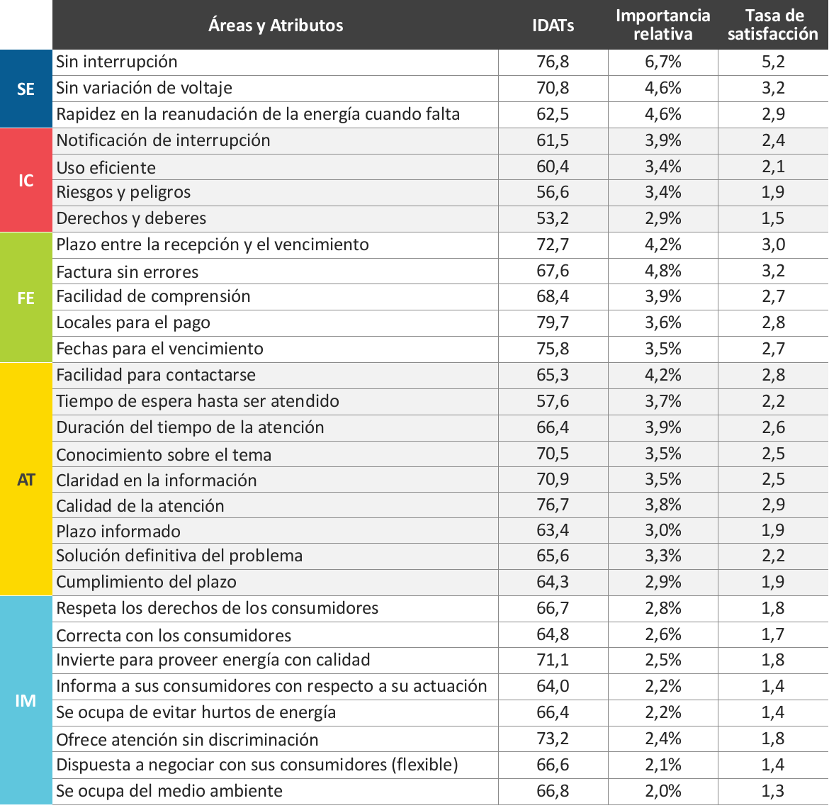
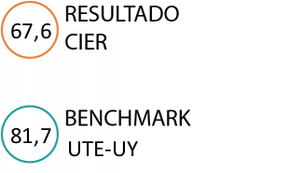
ISCAL 2019
Pág. 109
Informe Individual

Slide 53
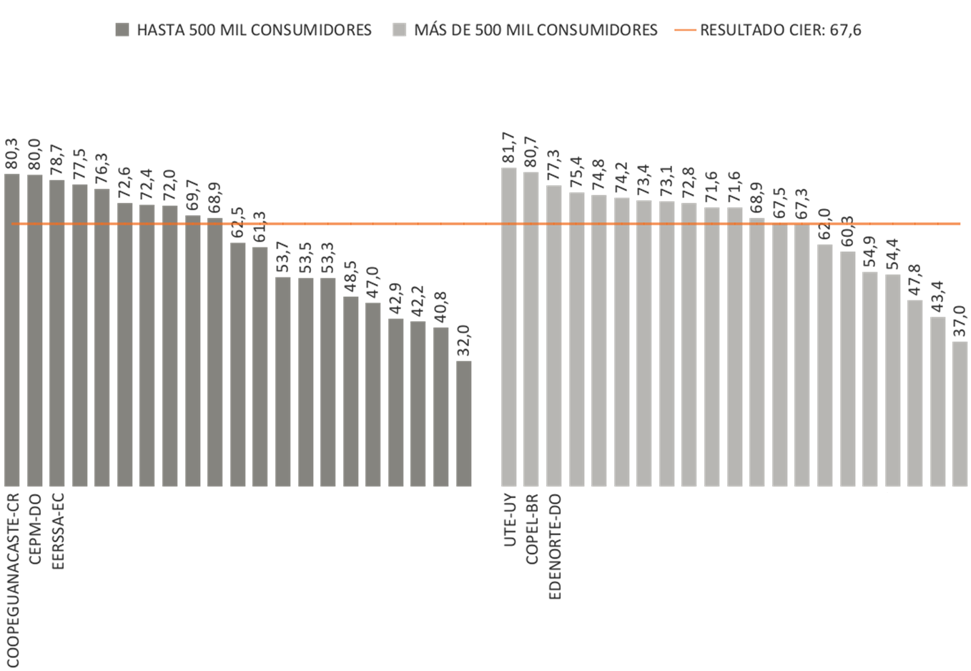
ISCAL
Pág. 57
Informe Comparativo
Por distribuidora

Slide 54
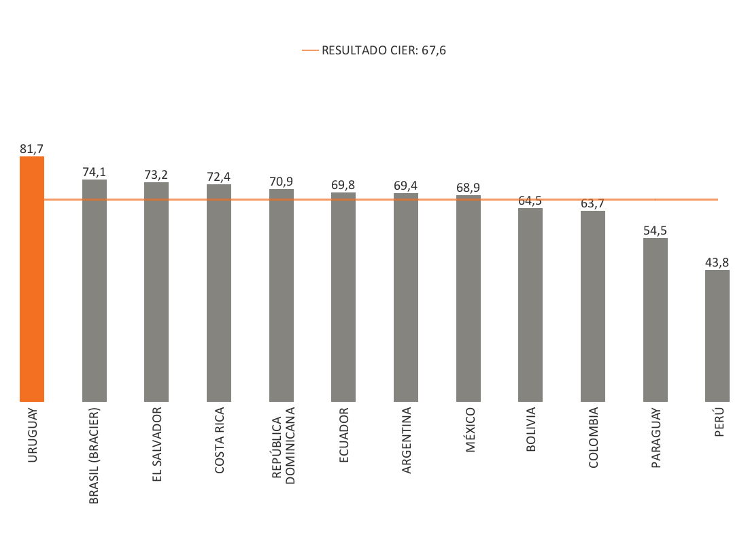
ISCAL
Por país

Slide 55
Profundización relativa a la evaluación del precio
Profundización relativa a la evaluación del precio

Slide 56
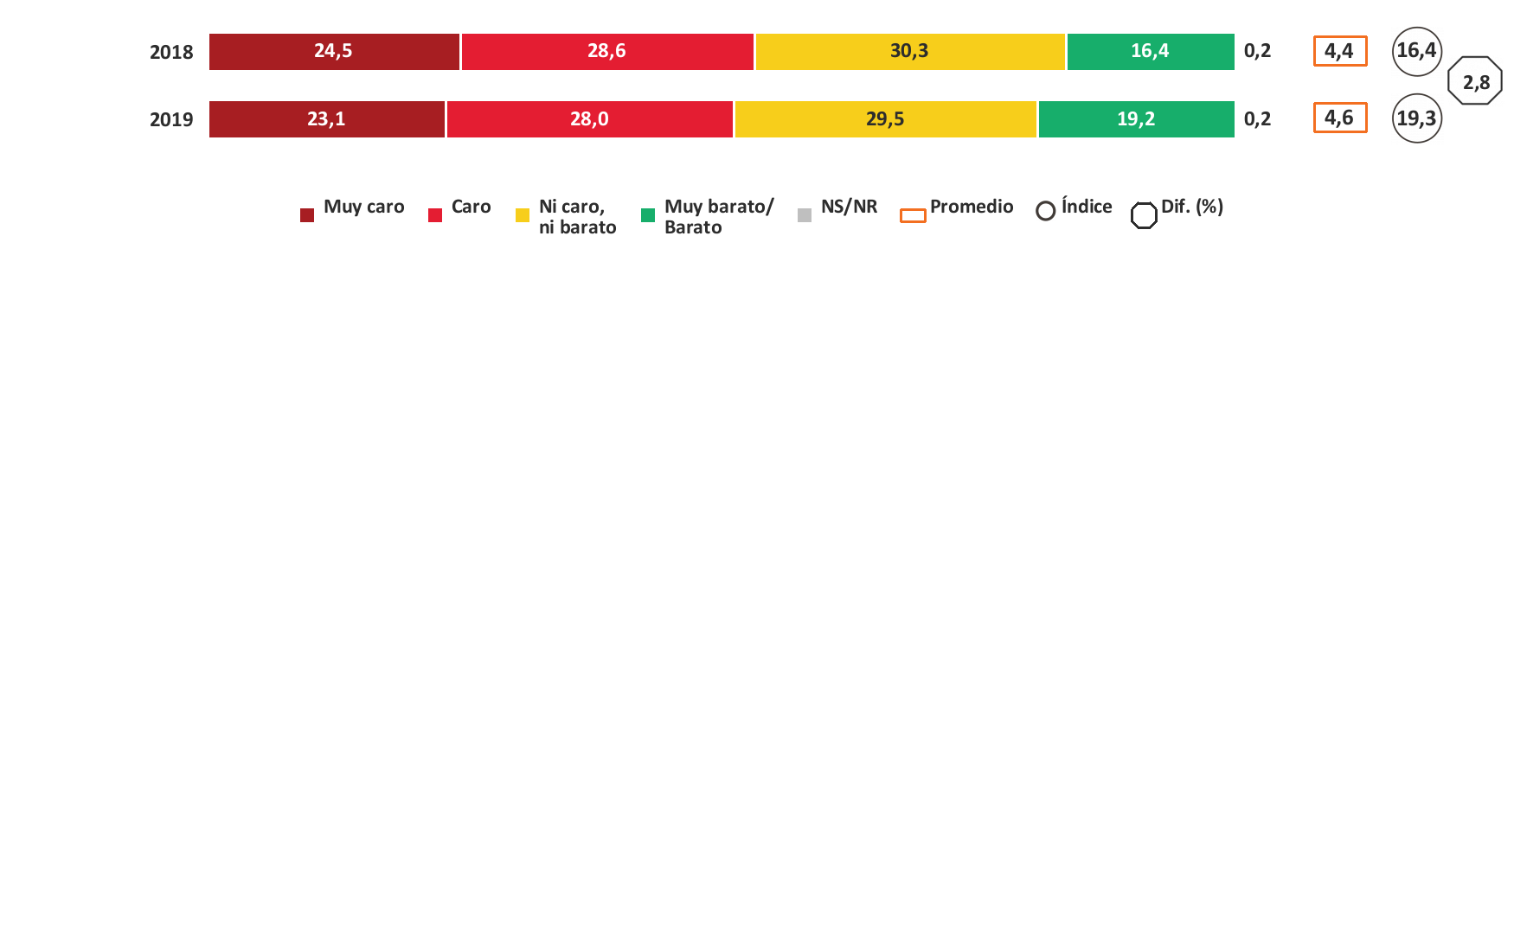
Precio propiamente dicho, promedio y diferencia 2019-2018
Pág. 111
Informe Individual
Los índices son calculados utilizando más casas decimales que las presentadas, por eso puede haber diferencias de redondeo en la diferencia entre 2019 y 2018.

Slide 57
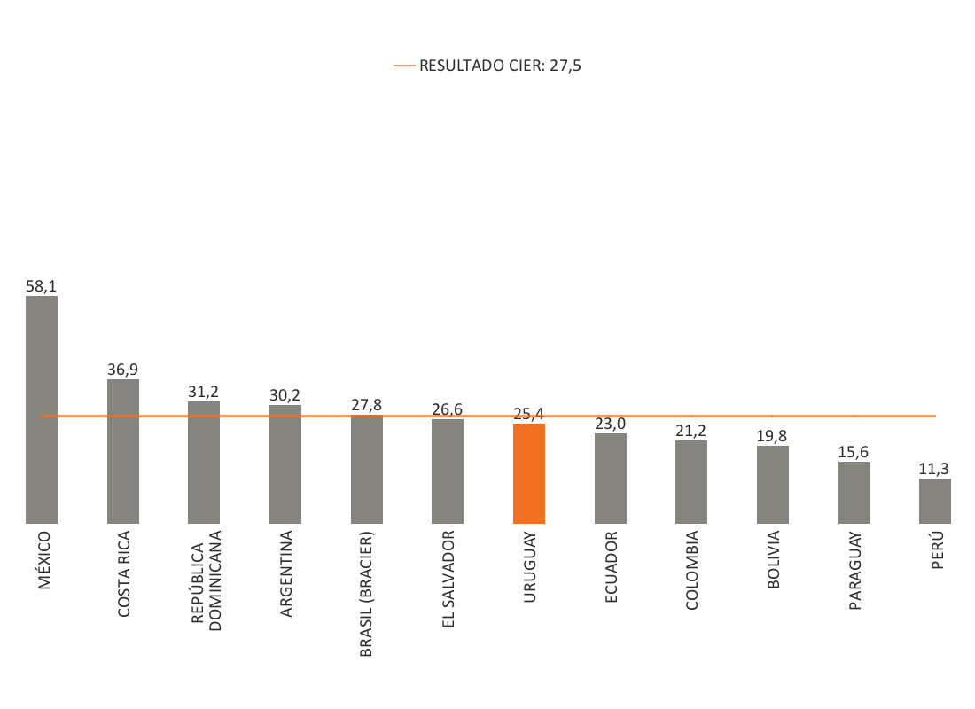
ISPRE
Por país

Slide 58
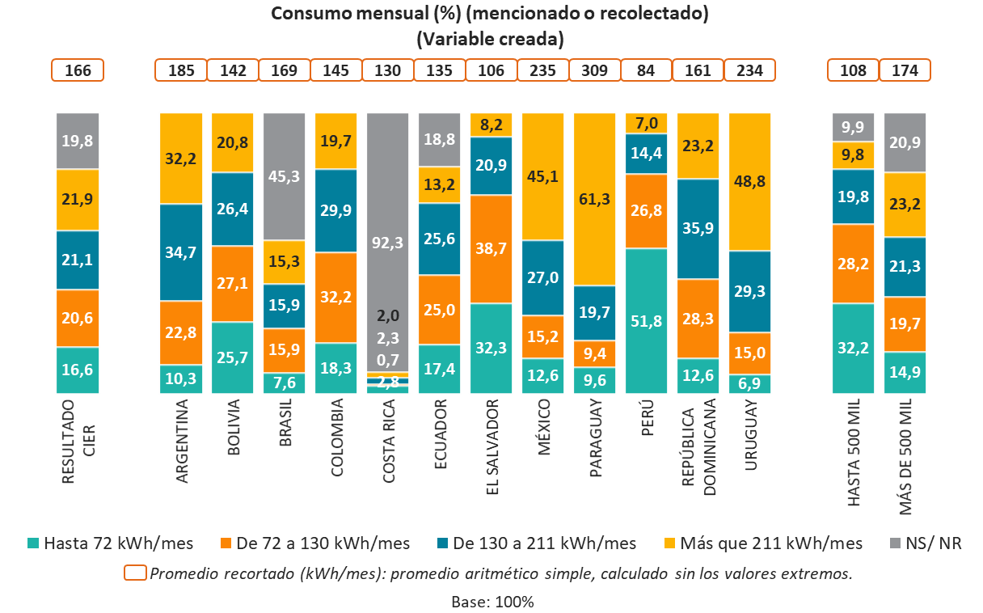
Consumo de energía
Pág. 114
Informe Individual
Resultado por país y por tamaño de las distribuidoras

Slide 59
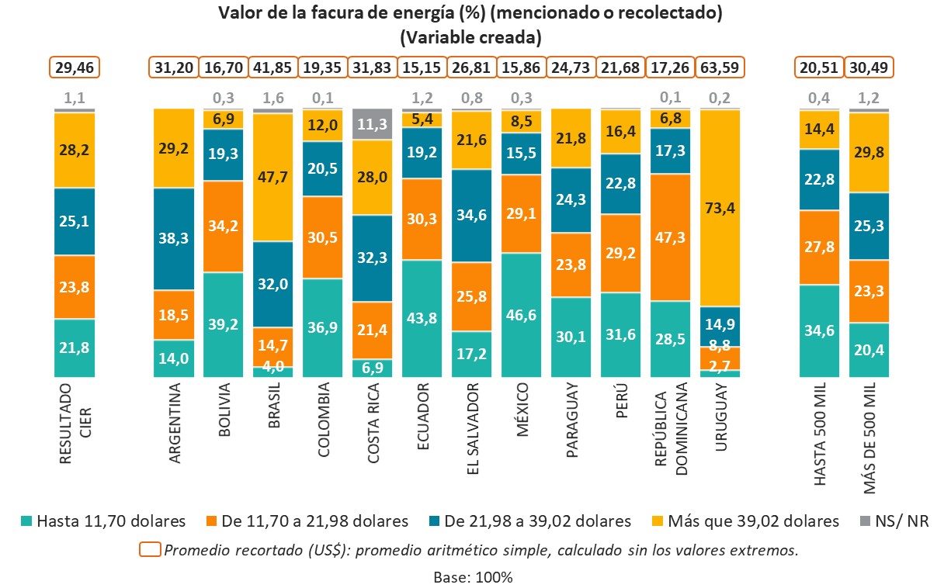
Valor de la factura de energía (promedio en US$)
Pág, 114
Informe Individual
Resultado por país y por tamaño de las distribuidoras

Slide 60
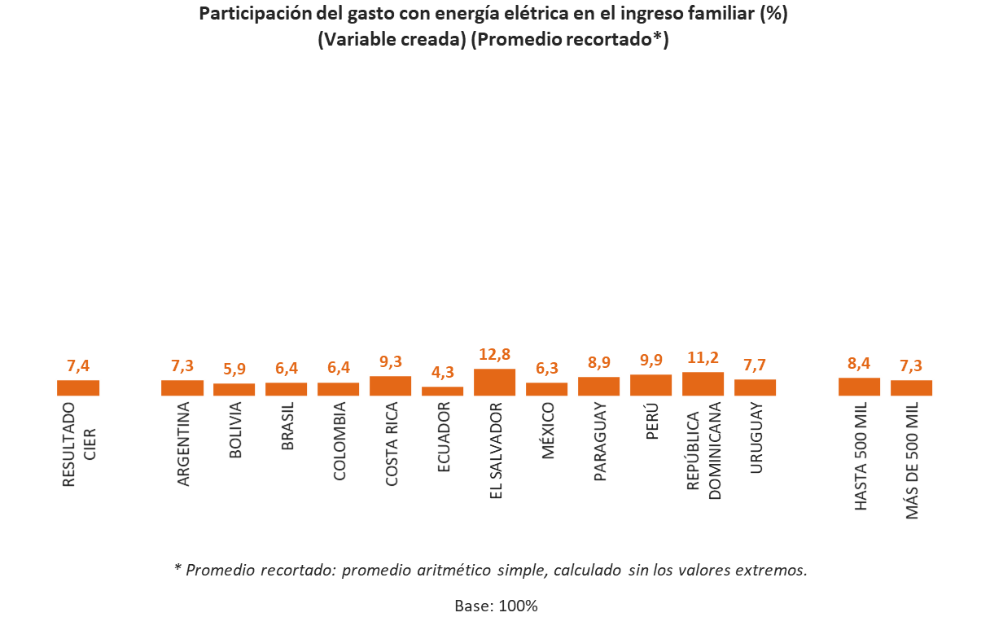
Participación del gasto con energía eléctrica en el ingreso familiar
Pág. 115
Informe Individual
Promedio en % - Por país y tamaño de las distribuidoras

Slide 61
Matrices de apoyo a la definición de acciones de mejora
Matrices de apoyo a la definición de acciones de mejora

Slide 62
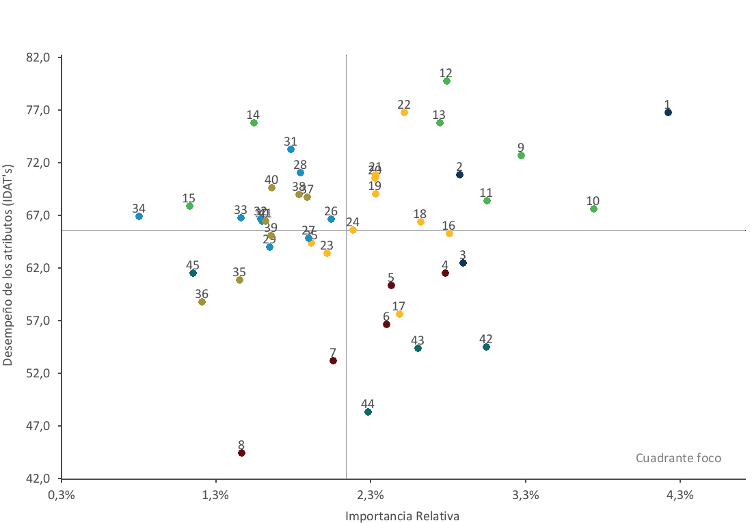
Matriz
Pág. 103
Informe Individual
82,0
4
3
12
77,0
14
22
13
1
31
9
72,0
28
21
2
40
38
20
15
37
19
11
10
34
33
32
26
18
67,0
41
30
24
27
16
25
23
3º Facilidad para contactarse
39
Desempeño de los atributos (IDAT’s)
45
35
29
4
2º Rapidez en la reanudación de la energía cuando falta
62,0
5
3
36
6
17
57,0
1
43
42
7
1º Disponible en todo el municipio
52,0
2
44
47,0
8
Cuadrante foco
42,0
0,3%
1,3%
2,3%
3,3%
4,3%
Importancia Relativa

Slide 63
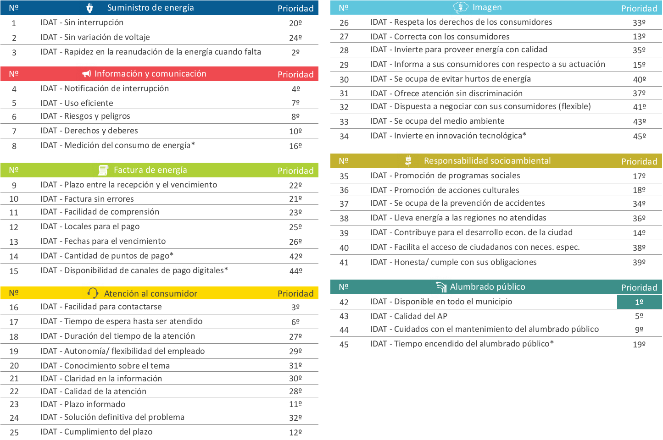
Tabla de orden de prioridad
Pág. 103
Informe Individual

Slide 64
Caracterización de los Encuestados
Caracterización de los Encuestados

Slide 65
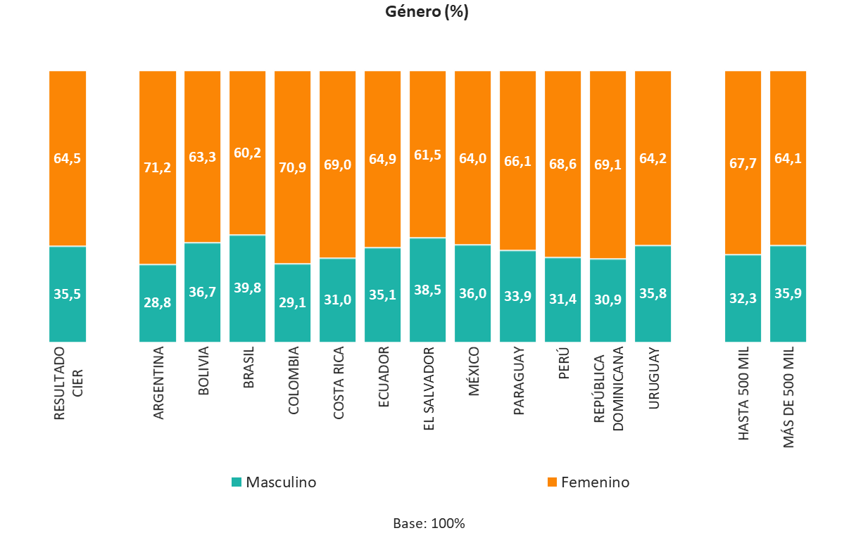
Caracterización de los Encuestados
Pág. 130
Informe Individual
Por país y tamaño de las distribuidoras

Slide 66

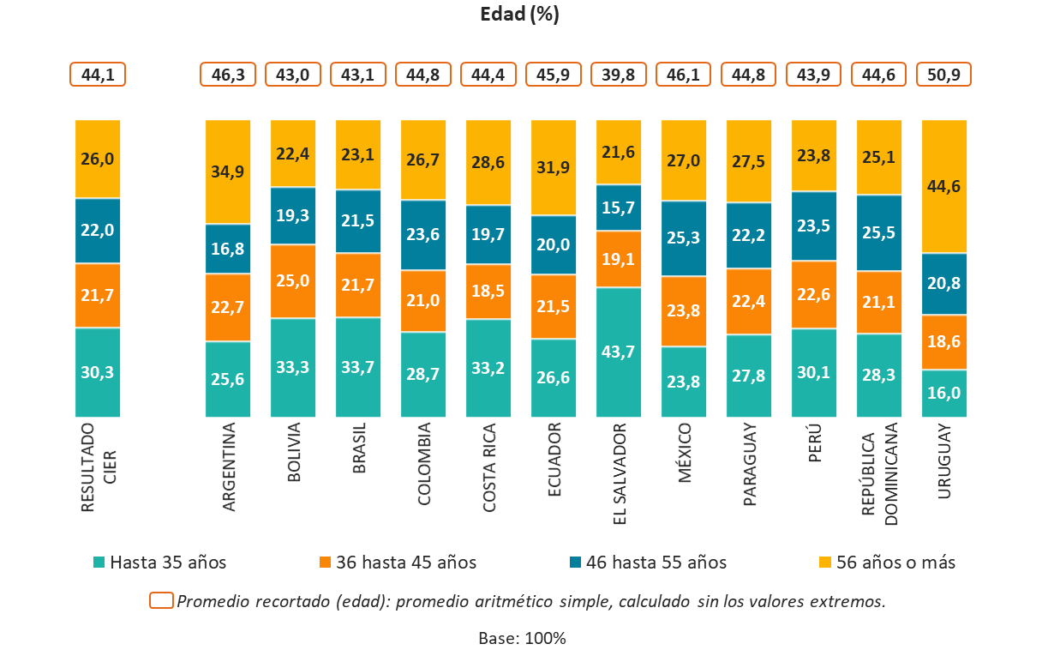
Edad
Por país

Slide 67
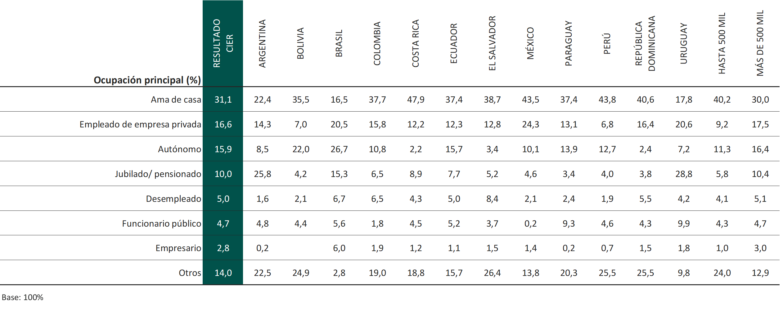
Caracterización de los Encuestados
Pág. 132
Informe Individual
Por país y tamaño de las distribuidoras

Slide 68
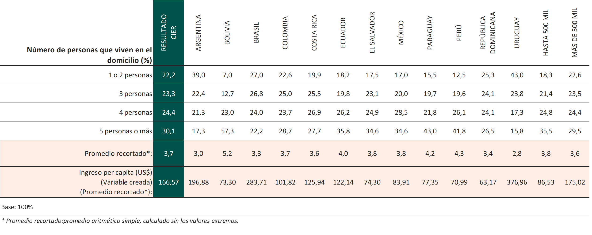
Número de personas en el domicilio
Pág. 132
Informe Individual
Por país y tamaño de las distribuidoras

Slide 69
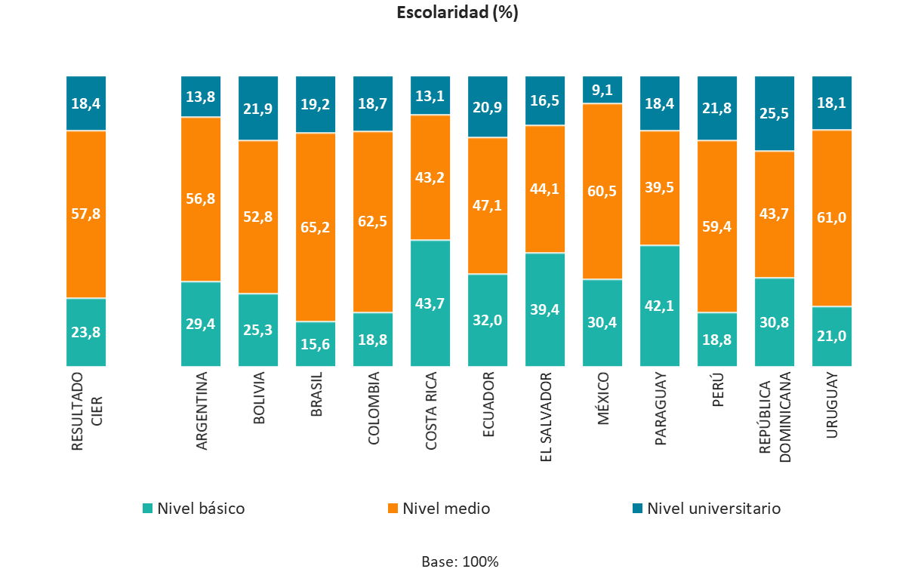
Escolaridad
Por país

Slide 70
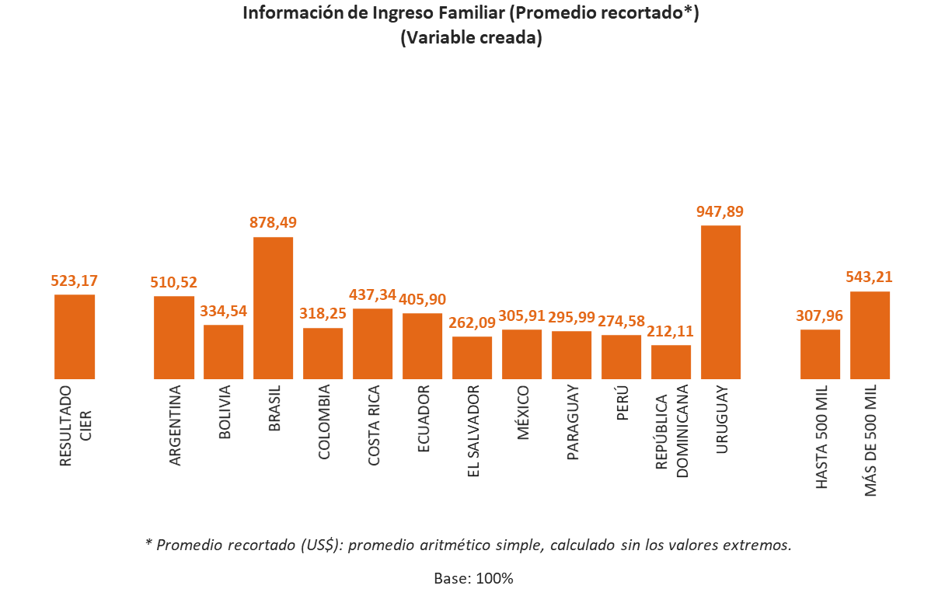
Promedio de ingreso familiar mensual
Pág. 131
Informe Individual
Por país y tamaño de las distribuidoras
Para todos aquellos que contestaron un valor, aunque aproximado, fue calculado el promedio de ingresos familiares.

Slide 71
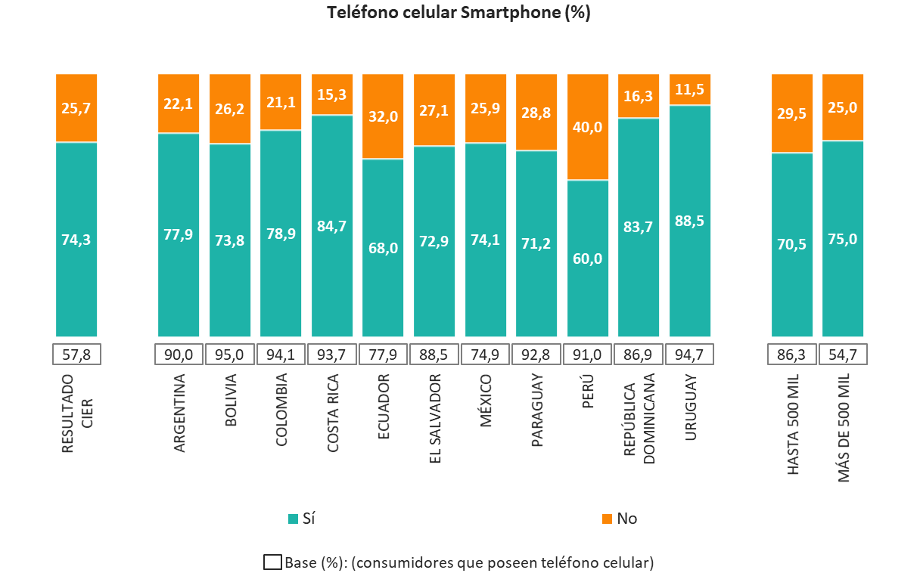
Teléfono smartphone
Pág. 135
Informe Individual
Por país y tamaño de las distribuidoras

Slide 72
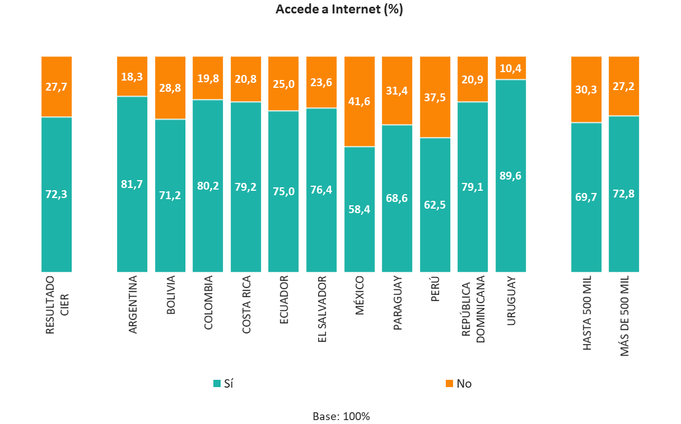
Internet
Pág. 136
Informe Individual
Resultado por país y tamaño de las distribuidoras

Slide 73
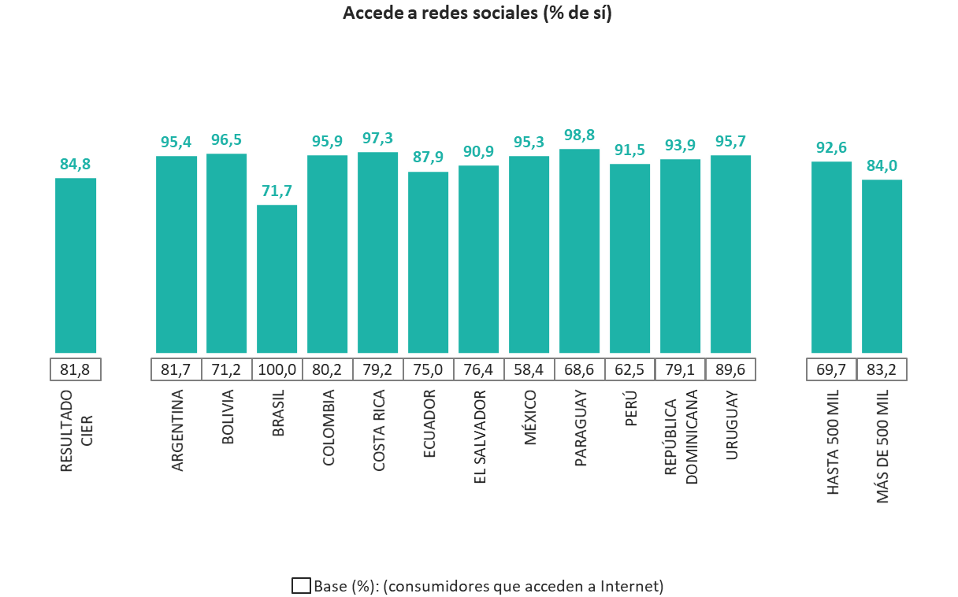
Acceso a redes sociales
Pág. 137
Informe Individual
Por país y tamaño de las distribuidoras
Nota: Esa pregunta fue aplicada a 100% de los encuestados en Brasil.

Slide 74
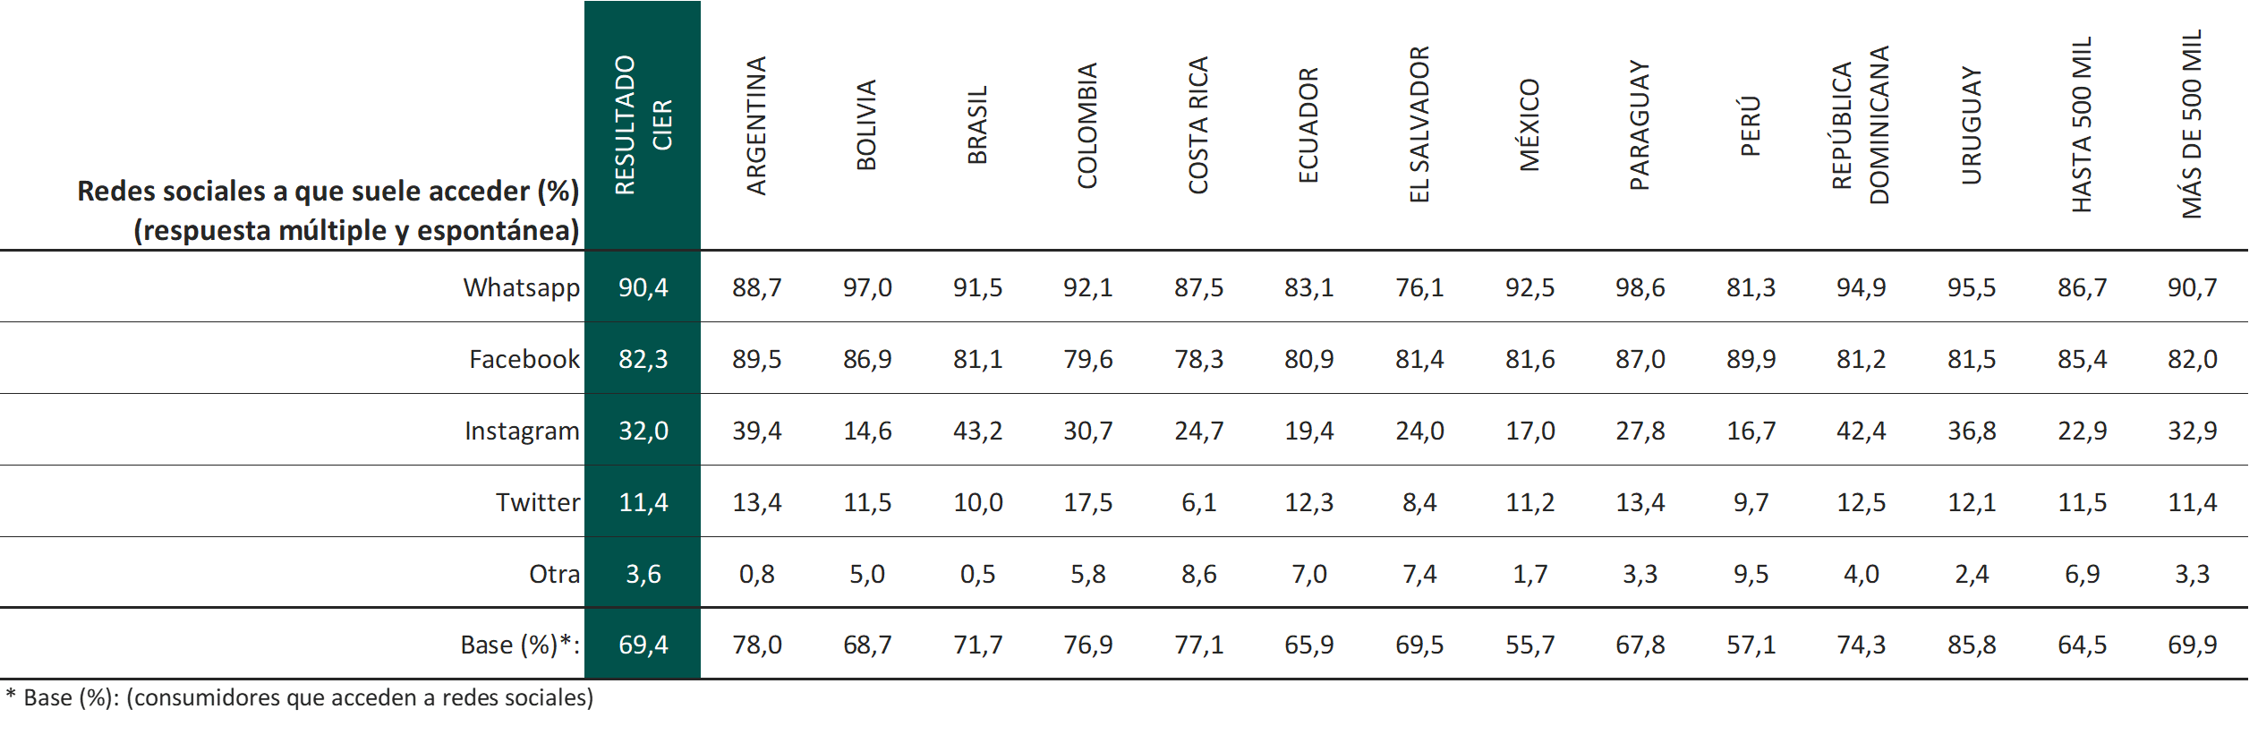
Redes sociales más utilizadas
Pág. 137
Informe Individual
Por país y tamaño de las distribuidoras

Slide 75
Análisis de Conglomerados
Las variables seleccionadas para calificación de los conglomerados son:
género, edad, ingreso familiar, capacitación;
monto total de la factura y participación de la factura en el Ingreso familiar;
cuántas veces hubo falta de luz en el hogar en los últimos 30 días anteriores a la encuesta y el tiempo promedio sin luz;
si el cliente hizo contacto con la distribuidora o no, y en caso positivo, el % de resolución en el primer contacto;
IDAR Alumbrado público;
si el cliente ha tenido experiencias negativas con la distribuidora o no;
NPS – Net Promoter Score;
evaluación de la calidad de los servicios prestados por la distribuidora (IAC)
acceso a redes sociales y búsqueda por la distribuidora en redes sociales.
Primero, vea cuántos grupos se formaron para esta distribuidora, la proporción de cada grupo y el promedio de las notas de satisfacción de las variables que se utilizaron para la segmentación.

Slide 76








Análisis de Conglomerados
Pág. 152
Informe Individual
Calificación de los grupos formados
Insatisfecho
Ni satisfecho,
ni insatisfecho
Satisfecho
17,2%
40,8%
42,0%
Edad:43 años
Edad: 45 años
Escolaridad: Nivel medio
Redes sociales: 70% aprox.
El ingreso es más grande entre los satisfechos

Slide 77
Pág. 152
Valor de la factura intermedio
Informe Individual
Participación del gasto con energía en el promedio es intermedio
Pasivos
(44,9%)
Detractores (33,6%)
335
min
42,4%
tuvieron interrupción
Ni satisfecho,
ni insatisfecho
Sat.s c/ el AP (43,8)
Contacto:
43,7%
Valor de la factura más bajo
Valor de la factura más alto
Participación del gasto con energía en el promedio más alta
32,2%
experiencia negativa
Primer contacto 62,1%
Participación del gasto con energía en el promedio más baja
Detractores
(75,8%)
Promotores (60,5%)
562
min
207
min
55,6%
tuvieron interrupción
33,0%
tuvieron interrupción
Insatisfecho
Satisfecho
Sat. c/ el AP (15,8)
Contacto:
50,2%
Sat. c/ el AP (75,8)
Contacto:
36,2%
49,3%
experiencia negativa
Primer contacto 39,1%
18,1%
experiencia negativa
Primer contacto 78,7%

Slide 78
Gracias!
Matriz Conjunta de la Definición de Acciones de Mejora

